Slide 1
Intelligence Artificielle

Slide 2
Objectif et sommaire
Découvrir de manière pratique l’Intelligence Artificielle
L’Intelligence Artificielle : concrètement qu’est-ce que c’est ?
Les mythes à déconstruire
Ouvrons le capot : une IA et son code
Les principaux cas d’usage
Mettons-nous en situation dans un projet d’IA
Ce qu’il faut retenir!
Notes:
L objectif de ce cours est de découvrir concrètement Intelligence Artificielle au travers notamment de cas d'usage et d'un projet réel.
Nous commencerons par rappeler les principaux concepts de L IA et nous déconstruirons les mythes les plus répandus. Nous analyserons ensuite le code d'un algorithme d IA et poursuivrons en explorant des cas d'usage. Enfin nous aurons une mise en situation sur un projet d'IA visant à réduire le gaspillage dans les cantines scolaires.

Slide 3
Découvrir de manière pratique l’Intelligence Artificielle
L’intelligence Artificielle : concrètement qu’est-ce que c’est ?
Les mythes à déconstruire
Ouvrons le capot : une IA et son code
Les principaux cas d’usage
Mettons-nous en situation dans un projet d’IA
Ce qu’il faut retenir!
Notes:
Essayons d’obtenir une définition adéquate de l’IA et une première compréhension de son fonctionnement.

Slide 4
l’IA : concrètement c’est quoi ?
Laissons la parole à Cédric Villani :
https://www.youtube.com/watch?v=5ck_PjZ9B1I
Notes:
Cédric Villani, mathématicien de renom, lauréat de la médaille Fields en 2010, est à l’origine d’un rapport en 2017 présentant la stratégie de la France en matière d’IA.
Laissons-le nous présenter l’intelligence artificielle.
Lire la vidéo. https://www.youtube.com/watch?v=5ck_PjZ9B1I
Retenons sa définition de l’IA :
"L’intelligence artificielle, c’est toute technologie informatique qui permet de résoudre des problèmes complexes qu'on aurait cru réservés à l'intelligence humaine."
Comme il le dit, cette IA est déjà très présente dans notre quotidien. Découvrons comment.

Slide 5



Nous utilisons quotidiennement des IA, parfois sans même nous en rendre compte
Les réseaux sociaux : personnalisation du fil d'actualité
Les monteurs de recommandation pour les œuvres
Les monteurs de recommandation sur les sites de e-commerce
Notes:
Nous utilisons tous les réseaux sociaux où le contenu proposé est hyper personnalisé!
Facebook a plus d’1 Milliard d’utilisateurs et pourtant leurs IA parviennent à proposer des fils d’actualité en temps réel qui sont tous uniques. Pour cela, à l’instar des autres réseaux, ces IA vont s’appuyer sur vos centres d’intérêt, vos partages, les contenus précédemment consultés, les personnes de votre réseau…. Cette hyper-personnalisation permet aussi de vous proposer des publicités très ciblées qui rémunèrent certaines de ces plateformes
Nous sommes également très nombreux à utiliser des plateformes comme netflix ou deezer. Sur ces plateformes, la manière de consommer des utilisateurs est très fortement orientée par des moteurs de recommandation. Ceux-ci s’appuient à la fois sur la similarité des références proposées et sur la similarité des utilisateurs pour faire leurs recommandations. Il y a effectivement des chances que vous aimiez des films proches de vos films préférés et que vous aimiez les films recommandés par des personnes qui ont les mêmes goûts que vous.
De manière analogue, les sites de e-commerce se servent des moteurs recommandation pour augmenter leurs ventes. Dans l’optique d’augmenter le panier moyen de ses clients, ManoMAno site de e-commerce spécialisée dans le domaine du bricolage et du jardinage a mis au point un moteur de recommandation basé sur le design. Quand nous achetons un produit avec un certain design, il est probable que nous nous intéressions plus à des produits dont le design est proche. Leur IA permet donc d’évaluer la similarité des designs entre tous les produits et exploite ce calcul pour faire des recommandations à chaque client en fonction des produits déjà dans son panier. Lorsqu’ils ont mis au point cette IA en 2018, ils ont réalisé ce que l’on appelle un AB testing.
Il y avait temporairement 2 versions du site, une avec le moteur de recommandation initial et une avec le nouveau moteur de recommandation. A chaque fois qu’un client se connecte, il se retrouve aléatoirement sur un des 2 sites. L’analyse des ventes a permis de constater que la version avec le nouveau moteur de recommandation permettait de faire +7% sur le chiffre d’affaires!
Une IA peut donc avoir un impact direct sur la performance d’une entreprise.

Slide 6

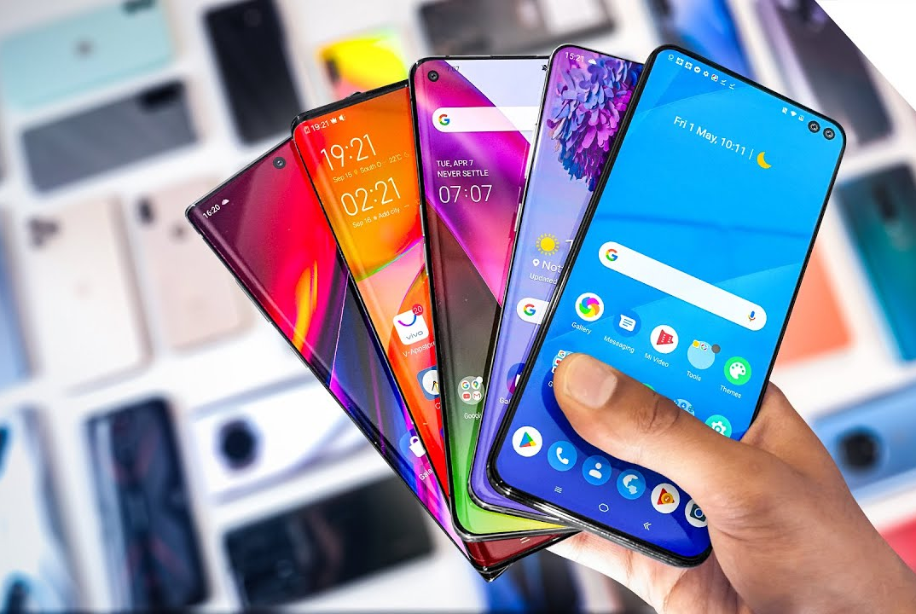
Les outils de notre quotidien embarquent de nombreuses IA…
Notes:
Les devices (dispositifs) et les logiciels que nous utilisons sont remplies d’IA. Le floutage sur les outils de visio-conférence est permis par une IA. Les corrections automatiques proposées sur différents logiciels de traitement de texte ou sur les fonctionnalités de messagerie reposent toutes sur des IA. Les smartphones sont également remplis d’IA et remplis d’application exploitant l’IA. Siri permet d’appeler sa Mère simplement avec une commande vocale : « Appelle Maman ». Avec 1 Smartphone, il est possible de faire simplement des photos dont la qualité égale celle des photographes. Des IA embarquées optimisent pour nous les différents paramètres. Waze calcule en temps réel l’itinéraire le plus optimal.
Certaines applications utilisent l’IA de manière très ludique :
https://twitter.com/i/status/1370061119960854531

Slide 7
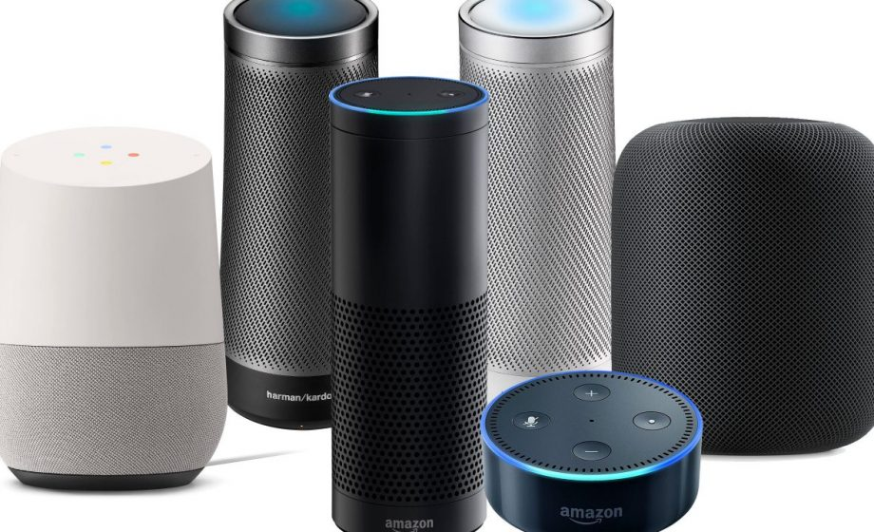
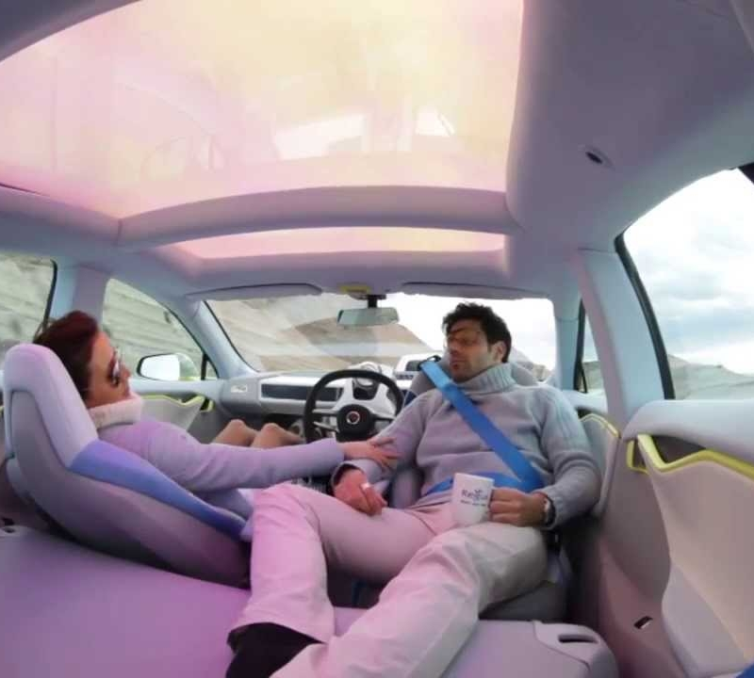
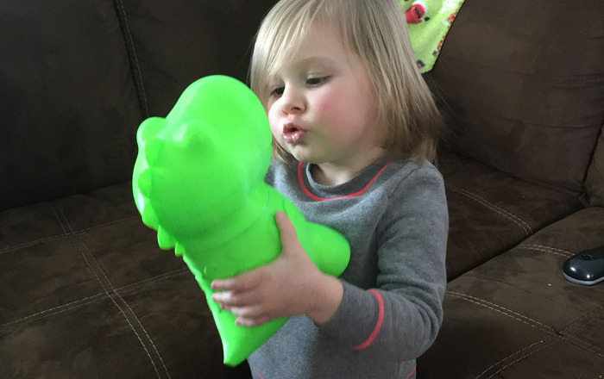
Et ce n’est que le début!
Selon une étude CSA/Hadopi de février 2019, plus de 5 millions de Français étaient déjà équipés d’une enceinte à commande vocale.
La revolution des véhicules autonomes ?
Une Intelligence Artificielle pour favoriser l’apprentissage des enfants ?
IA pour éduquer Bébé
Notes:
De plus en plus de personnes utilisent des enceintes connectées. Cela va devenir une nouvelle façon de consommer Internet et de commander des appareils de notre quotidien tels que ntre ordinateur, notre téléphone, notre système de chauffage ou d’éclairage….
Le véhicule autonome sera probablement une révolution pour nos déplacements. Imaginez, Uber avec des flottes de voitures ou bus autonomes électriques! Vous obtenez un moyen de transport qui s’adapte en temps réel à la demande : plus de bouchons, déplacements optimisés, moins de pollution…
Vidéo https://www.ladn.eu/entreprises-innovantes/case-study/une-intelligence-artificielle-pour-eduquer-bebe/
Est-ce que vous réalisez que les enfants qui naitront vont tous avoir pour habitude de converser avec une IA? Il y a quelques années, nous parlions des digital natives pour désigner les générations qui sont nées avec les outils numériques. Les prochaines générations naitront avec des IA , parlera-t-on d’ AI natives. Ces personnes n’auront pas le même rapport que nous aux IA. Ils seront probablement moins méfiants et les exploiteront davantage. A l’instar des tablettes, est-ce qu’on introduira ce genre d’IA dans l’école pour faciliter l’apprentissage de nos têtes blondes ?
On peut se poser la question.

Slide 8
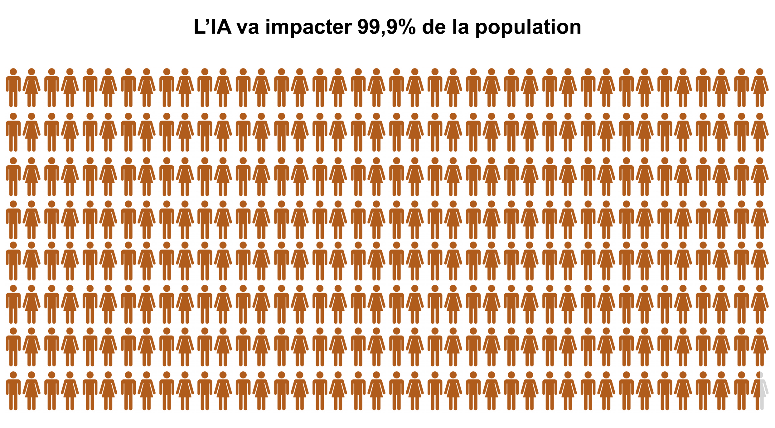
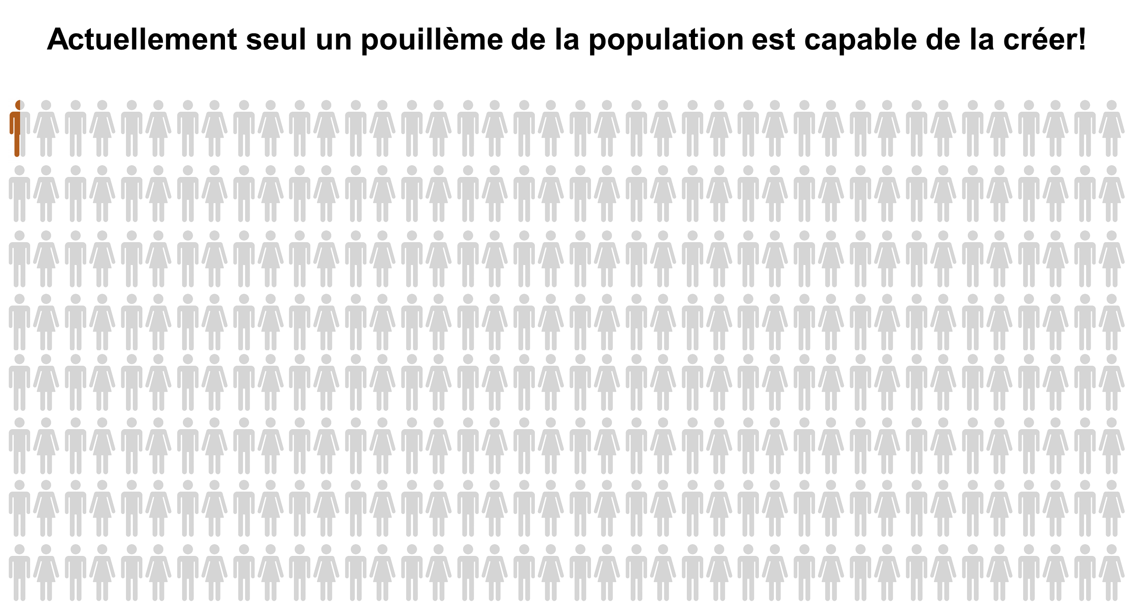
Notes:
Comme le laisse entrevoir ces quelques exemples, qui ne sont que la partie immergée de l’ice-berg, l’IA va tous nous impacter.
En revanche, qui est capable de créer cette IA qui va tous nous impacter ? Une toute petite partie de cette population dont les géants numériques (facebook, amazon, google…). Imaginez le potentiel pouvoir détenu par ces quelques personnes!
Pour ne pas subir et être potentiellement « manipulé », il est donc nécessaire de comprendre l’IA, de s’informer voire de se former.
C’est précisément l’objectif de ce cours. Avant d’entrer plus en détail dans le fonctionnement des IA et dans les cas d’usage, je vous propose de clarifier certains termes associés à l’IA parfois à tort.

Slide 9

Big data
DATA
Notes:
Commençons par le Big Data. Nous produisons collectivement de très nombreuses données polymorphes.
Chaque heure 240 millions de requêtes sont lancées sur Google et 270 millions de vidéos sont consultées sur YouTube.
La notion de Big Data a été introduite pour désigner la croissance faramineuse des données de ces dernières années.
Le volume de données mondial est vertigineux et ne cesse de gonfler.
Ces données sont de différents type.
Le présent texte est une donnée. La voix enregistrée pour cette formation est une donnée ainsi que n’importe quelle vidéo, image, etc.
Une masse importante de ces données viennent d’Internet, mais il y a aussi tous les capteurs (météo par exemple) qui génèrent de la données en temps réel.
C’est l’explosion des données qui a rendu l’IA intéressante. Nous y reviendrons.

Slide 10
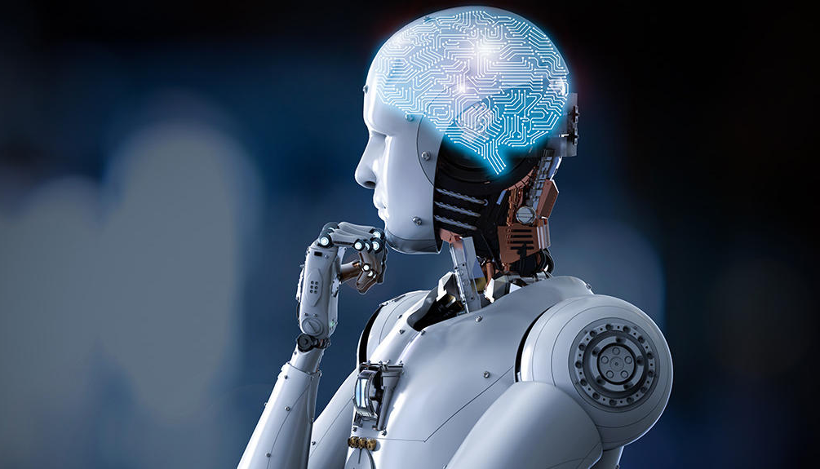
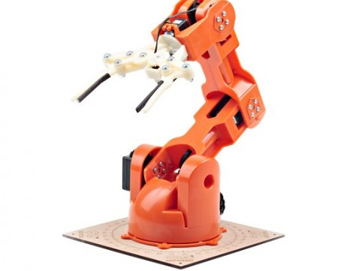
Robotique VS IA
Notes:
Il y a parfois confusion entre intelligence artificielle et robotique. Lorsqu’on tape intelligence artificielle sur google, on voit d’ailleurs très rapidement des robots humanoïdes apparaitre.
La robotique est le domaine du mouvement mécanique. C’est la mécanique qui permet à un robot de se déplacer. Un robot est automate qui agit en fonction d’informations qu’il obtient sur son environnement par le truchement de capteurs. Il est possible d’équiper ces automates de capteurs audios, de caméra, etc.
L’intelligence artificielle peut être néanmoins utilisée pour améliorer le robot. Ces actions pourront ainsi être dictées par des algorithmes d’IA qui lui permettront de faire des tâches plus avancées comme c’est le cas pour les véhicules autonomes ou encore pepper :
https://www.softbankrobotics.com/emea/fr/blog/videos/ai-lab-pepper-robot-learning-ball-cup

Slide 11

Quelques repères avant d’aller plus loin
QUELQUES REPÈRES
Robotique
Big data
Intelligence Artificielle
Science de la donnée
Machine Learning
Deep Learning
1950
1960
1970
1980
1990
2000
2010
Notes:
L’ia est donc un domaine qui n’est pas forcément associé à des robots. Dans ce domaine très vaste, on trouve notamment la science des données qui regroupe toutes les méthodes permettant d’exploiter des données dont une sous catégorie est le machine learning ou apprentissage automatique. Le deep learning est une sous catégorie du machine learning et est utilisé pour résoudre les problèmes complexes avec de gros volumes de données (computer vision par exemple).
Toutes les IA ne reposent pas sur les données. Certains algorithmes n’ont pas besoin de jeu de données historiques pour fonctionner (c’est le cas de pepper). Néanmoins, la grande majorité des cas d’usage matures reposent sur le machine learning ou le deep learning.
L’engouement pour l’IA, et plus particulièrement le machine learning, a explosé avec le Big data. C’est parce que nous avons accès à une manne de données considérable que nous trouvons de plus en plus de cas d’usage d’IA.

Slide 12


Zoom sur le machine learning
Qu’est-ce qu’un modèle ?
Comment est-il créé ?
Quels langages sont utilisés ?
Données
Fonction
Un modèle est une fonction, dont les paramètres ont été acquis à partir des données
L'apprentissage automatique utilise divers algorithmes et techniques qui lui permettent d'apprendre les paramètres appropriés
La majorité de l'apprentissage automatique se fait dans Python et R, à l'aide de structures telles que scikit-learn
Notes:
Si vous souhaitez bien comprendre l'apprentissage automatique, il faut comprendre la notion de modèle.
Qu’est-ce qu’un modèle ? Un modèle est simplement une fonction mathématique constituée de paramètres qui va permettre de traiter un problème.
Nous tentons d'apprendre les paramètres de cette fonction à partir de toutes les données dont nous disposons, et c'est en cela que consiste l'apprentissage automatique.
La démarche s'appuie sur différents algorithmes et techniques pour prendre en compte toutes les données et apprendre les paramètres de cette fonction.
Comment faisons-nous cela ? Généralement nous utilisons des langages comme Python ou R

Slide 13
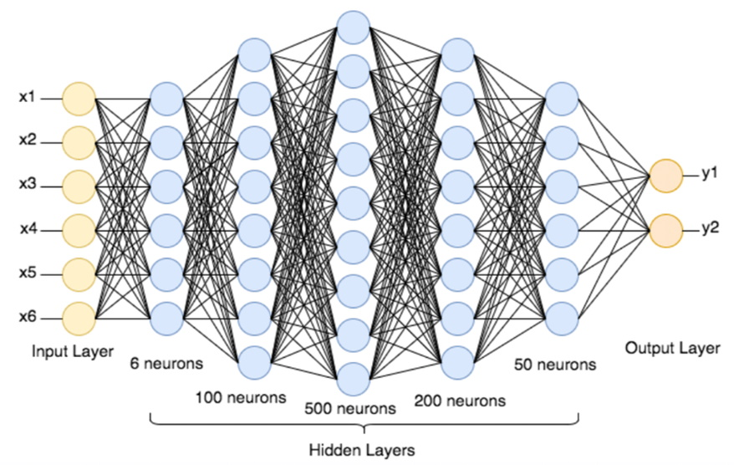
Deep learning = optimisation d’une grosse équation mathématique à partir des données à disposition
Notes:
On peut voir les fameux réseaux de neurones simplement comme des grosses équations mathématiques entre les entrées x et la sortie y. Chaque trait sur le graphique correspond à un paramètre qu’il faut définir à partir des données à disposition, et ceci pour faire le moins d’erreur possible sur la sortie y.
Certaines modèles peuvent comporter plus d’1 milliard de paramètres!

Slide 14
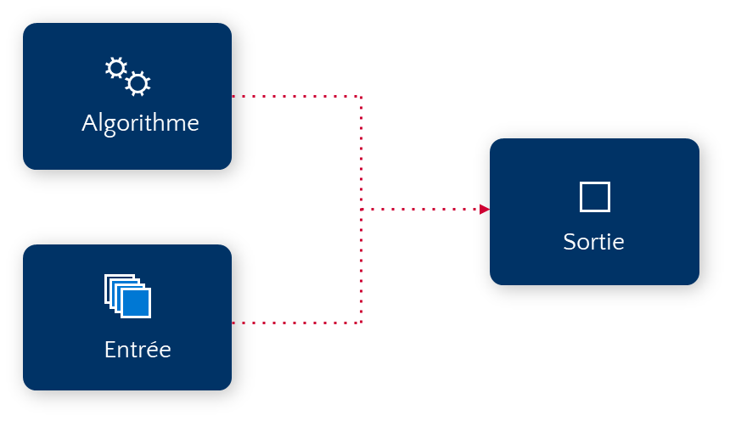
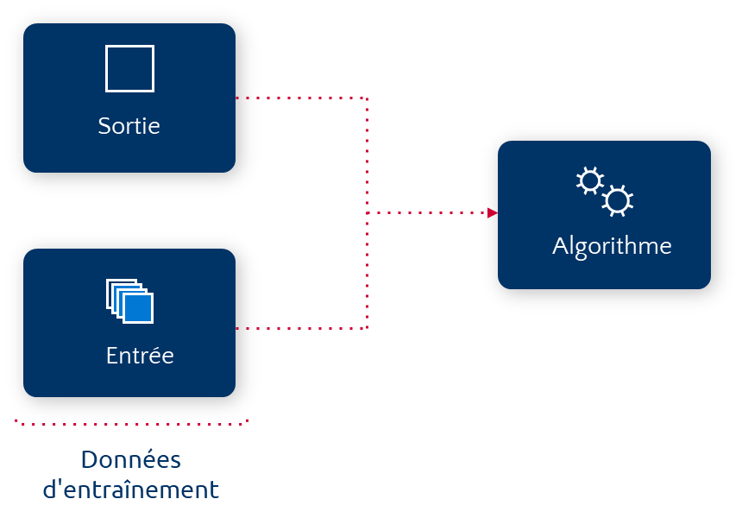
ALGORITHME D’IA VS TRADITIONNEL, QUELLE DIFFÉRENCE?
L’algorithme se détermine à partir de données d’entrainement. Ceci est beaucoup plus efficace pour des problèmes complexes
Algorithme traditionnel =
ensemble de règles prédéfinies
Notes:
Mais au fond, pourquoi le machine Learning est intéressant ?
Imaginons qu’on souhaite prédire la consommation d’énergie de la France un jour à l’avance (J+1) pour pouvoir ajuster la capacité de production si besoin.
Avec un algorithme traditionnel, on cherchera à définir des règles du type : Si la température est inférieure à 0°C, un jour travaillé de semaine pendant les vacances scolaires et qu’il pleut alors la consommation sera de tant. Il est possible d’imaginer que dans une problématique de ce type, définir des règles qui couvriraient tous les cas risque d’être très compliqué. De plus le traitement informatique ne sera certainement pas très robuste et des erreurs seront commises régulièrement.
Le machine Learning permet de s’affranchir de ce travail d’explicitation des règles. Nous allons chercher à modéliser la consommation à partir de variables explicatives telles que la météo, le calendrier, etc. Les paramètres du modèle seront ajustés à partir des données à disposition pour minimiser l’erreur.
Cette approche est beaucoup plus efficace pour des problèmes complexes.

Slide 15
En synthèse
intelligence artificielle /robotique : 2 domaines différents
De plus en plus de données disponibles -> de plus en plus de cas d’usage de l’Intelligence Artificielle
L’IA = "toute technologie informatique algorithmique qui permet de résoudre des problèmes complexes."
Tous impacté
Notes:
Le Big Data, correspond à l’ensemble des données massives produites en temps réel.
la Science des données est une discipline de l’IA qui est utilisée notamment pour mettre en place l’apprentissage automatique : du machine Learning au Deep Learning.
L’intelligence artificielle et la robotique sont deux sciences différentes qui peuvent être parfois être réunies dans 1 même projet.
Retenons la définition de Cédric Villanie "toute technologie informatique algorithmique qui permet de résoudre des problèmes complexes qu'on aurait cru réservés à l'intelligence humaine"
Nous utilisons des IA tous les jours : au travers de notre smartphone, de nos applications, de nos achats, dans la rédaction de nos messages, etc.
Ce n’est probablement que le début. A l’image d’internet ces dernières 20 années qui a envahi nos usages, l’IA va se généraliser dans notre environnement et révolutionner ou créer nos usages : voiture autonome, domotique commandée par la voix, chatbot…
Tout le monde est et sera impacté par l’IA. Il est donc crucial de s’informer, de s’acculturer et de se former.

Slide 16
Découvrir de manière pratique l’Intelligence Artificielle
L’intelligence Artificielle : concrètement qu’est-ce que c’est ?
Les mythes à déconstruire
Ouvrons le capot : une IA et son code
Les principaux cas d’usage
Mettons-nous en situation dans un projet d’IA
Ce qu’il faut retenir!
Notes:
Prenons le temps de déconstruire quelques mythes.

Slide 17
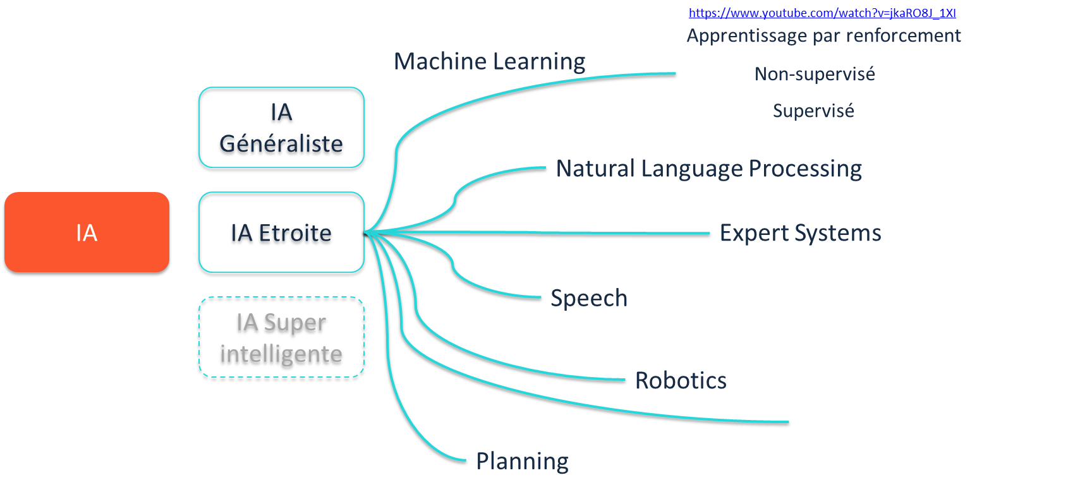
« L’intelligence des IA est supérieure à celle des hommes»
Vision
Notes:
Certaines intelligences artificielles sont stupéfiantes. Elles ont rapidement dépassées les meilleurs champions d’échecs et du jeu de go. Les maitres de ces jeux s’appuient d’ailleurs sur des IA pour mettre au point de nouvelles théories de jeu. Google, Open AI ou encore Hugging face mettent au point des modèles à plusieurs milliards de paramètres qui sont incroyablement performants pour traduire et générer du texte.
Il faut cependant avoir à l’esprit que de telles prouesses sont rendues possibles par les capacités de calcul faramineuses des ordinateurs et le fait que, contrairement à un humain qui réalise des milliers d’activités différentes chaque jour, une IA est mono tâche : jouer aux échecs ou traduire du texte ou classer des images. C’est cette hyperspécialisation combinée aux grandes capacités de calcul qui permettent à des IA d’être plus performante que l’homme sur une tâche donnée. Dans une partie d’échec, l’ordinateur sera capable de simuler des millions de scénarios pour chaque coup pour faire ses choix et ce n’est pas étonnant au final
Certes, il existe des travaux qui cherche à mettre au point des IA plus généralistes. Néanmoins, parvenir a mettre au point une IA dont « l’intelligence » serait comparable à l’intelligence humaine reste très utopique. Cela implique des ressources financières faramineuses et des temps de développement probablement trop longs. De plus, ce n’est pas vraiment possible compte tenu des enjeux environnementaux. Comme l’illustre cet article, le fait d’entrainer une IA classique pollue plus que 5 voitures : Montrer le graphe de cet article : https://www.ladn.eu/tech-a-suivre/ia-machine-learning-iot/etude-developper-intelligence-artificielle-pollue-5-voitures/
D’après Yann Le Cun, chercheur reconnu :
"Les intelligences artificielles les plus abouties ont moins de sens commun qu'un rat !".
Les intelligences artificielles d'aujourd'hui ne sont donc pas si intelligentes que ça. Elles sont surtout très spécialisées, et ainsi performantes sur certaines tâches très précises.
Après tout, il faut des centaines de milliers d’images d’animaux à une IA pour apprendre à les reconnaitre. Il suffit d’une visite au zoo à un enfant de 3 ans pour y arriver. (est-ce une citation ? De moi)

Slide 18
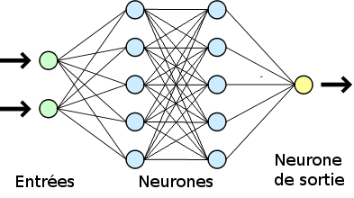
« L’IA fonctionne comme le cerveau humain »
Notes:
Les termes intelligence et artificielle sont au final très mal choisis. Comme on vient de le voir, on ne peut pas considérer qu’un algorithme, aussi « sioux » soit-il, qu’il est intelligent. Il n’est pas non plus artificiel, car c’est l’homme qui l’entraîne, l’interprète et exploite ces résultats.
Dans cette révolution en cours, l’anthropomorphisme est souvent utilisé pour illustrer les promesses de l’IA et parfois ce ne sont que des fantasmes. La science-fiction a poussé l’imaginaire collectif à associer l’intelligence artificielle à des robots humanoïdes effrayants capables de remplacer l’homme. C’est donc naturel que l’IA génère des craintes elles sont d’ailleurs entretenues par les médias qui surfent sur le phénomène.
Néanmoins, lorsqu’on s’intéresse au fonctionnement des algorithmes de l’IA, on réalise rapidement que la réalité est très éloignée de cette représentation anthropomorphique angoissante.
Les réseaux de neurones sont un autre exemple de concept anthropomorphique qui participe à créer l’idée reçue que l’IA imite le cerveau humain.
Il est vrai qu’au départ, le fonctionnement du cerveau humain a vaguement inspiré les chercheurs dans la conceptualisation des ces réseaux. Il n’en reste pas moins vrai, que cela ne fonctionna absolument pas comme notre cerveau. Son fonctionnement nous échappe encore en grande partie malgré le développement des neurosciences.
Comme on le verra plus tard, les réseaux de neurones artificielles ne sont au final que des grosses équations mathématiques dont il faut définir les paramètres à partir des données disponibles.
Les IA ont probablement des capacités de calcul et de mémoire qui dépassent celles de notre cerveau pour des tâches répétitives, mais elles auront beaucoup de mal à investir certains domaines propres à l’homme : l’imagination, la création, l’éthique, l’humour, l’ironie.
Il sera par exemple difficile pour un algorithme de comprendre le sens de cette phrase : « blanche et rose ont des violettes ». En effet selon le contexte, rose peut faire référence à une fleur, une personne ou encore une couleur.

Slide 19

“Les programmes d’IA sont conscients et auraient des émotions"
Notes:
Les algorithmes d’IA restent des instructions programmées. Ces instructions peuvent être très astucieuses pour traiter des problèmes complexes spécifiques, mais en aucun cas elles sont capables d’avoir des émotions. Les émotions artificielles n’existent pas, au mieux on peut simuler des émotions.
Une IA de type enceinte connectée peut analyser la voie d’une personne et être capable d’identifier son humeur (colère, joie, tristesse, etc.) et choisir d’adapter sa propre voie synthétique pour s’adapter à cette humeur. Un compagnon artificiel va donc pouvoir simuler des émotions mais pas vraiment en ressentir
Concevoir une IA dotée d’une conscience restera encore un fantasme pendant longtemps, voire le restera indéfiniment.

Slide 20
En synthèse
Les IA son étroites
le fonctionnement des algorithmes d’IA n’est absolument pas comparable à celui du cerveau humain
Les IA ne sont pas capables de ressentir des émotions, même si elles peuvent faire semblant d’en avoir.
Notes:
C’est grâce à des capacités de calcul importantes qu’une IA peut être plus performante que l’homme sur UNE tâche très spécifique. Si on admet qu’on peut parler d’intelligence pour un algorithme, alors cette intelligence est extrêmement étroite.
Même si les neurosciences peuvent être une source d’inspiration, le fonctionnement des algorithmes d’IA n’est pas comparable à celui du cerveau humain.
Les IA n’ont pas de sens commun, de conscience et ne sont pas capables de ressentir des émotions, même si elles peuvent faire semblant d’en avoir.

Slide 21
Découvrir de manière pratique l’Intelligence Artificielle
L’intelligence Artificielle : concrètement qu’est-ce que c’est ?
Les mythes à déconstruire
Ouvrons le capot : une IA et son code
Les principaux cas d’usage
Mettons-nous en situation dans un projet d’IA
Ce qu’il faut retenir!
Notes:
Découvrons comment on code une IA.

Slide 22
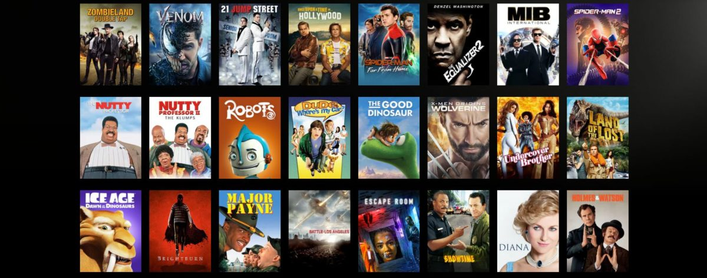
Découvrons le fonctionnement d’une IA : un moteur de recommandation de films
Notes:
Vous utilisez probablement une plateforme comme netflix ou deezer. Ces plateformes fonctionnent avec un moteur qui vous propose des œuvres :
« Les personnes qui ont aimé les mêmes films que vous ont aussi aimé ces films :..
« Les personnes qui vous ressemblent aiment ces films :.. »
Une des techniques se focalise sur les caractéristiques des produits afin de recommander aux utilisateurs de nouveaux produits qui auront des propriétés similaires aux produits avec lesquels ils ont déjà interagit. Aucune information provenant d’un autre utilisateur n’est donc impliquée dans la recommandation. Pour cette méthode, on pose l’hypothèse que les utilisateurs apprécieront dans le futur ce qu’ils ont déjà apprécié dans le passé.
Je vous propose d’ouvrir le capot et de voir le code

Slide 23
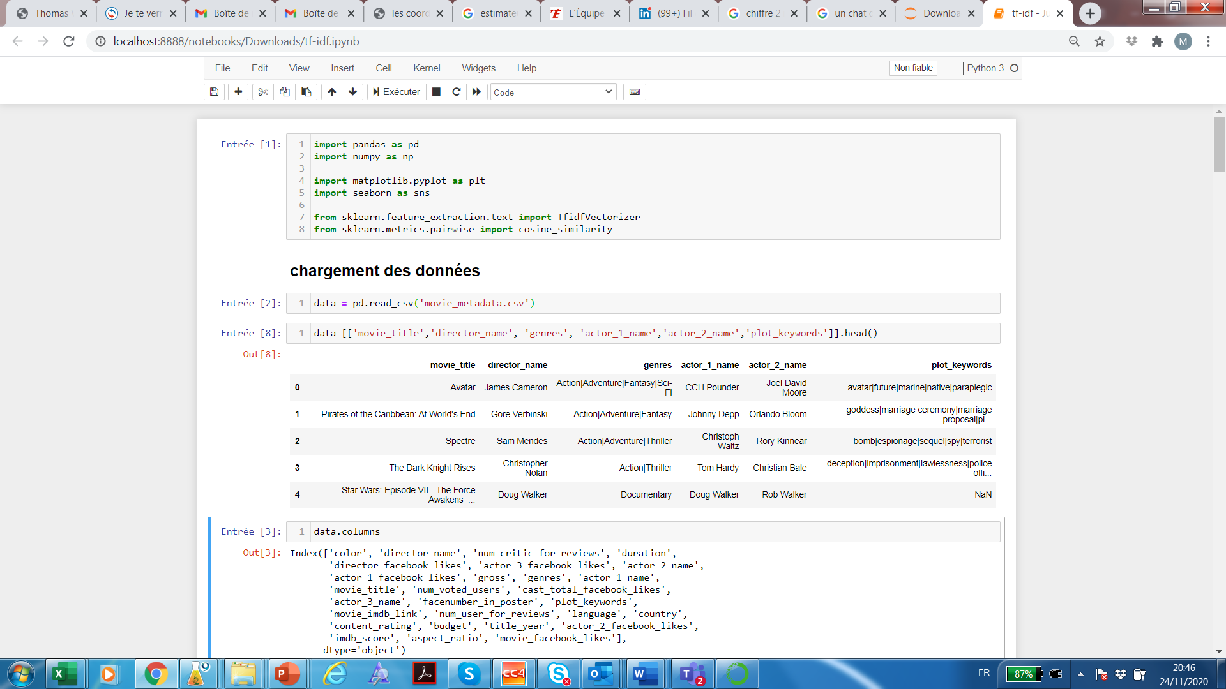
Notes:
On se trouve ici sur un notebook jupyter (une interface pour coder des instructions) qui permet d’exécuter des scripts python (petit programms chargé d'exécuter une action pré-définie dans le langage informatique Python), outil gratuit et très utile pour développer des IA. Le premier bloc permet d’importer tous les outils nécessaires, il n’est pas nécessaire de comprendre ce code. Lorsqu’on souhaite suivre une recette de cuisine, on prépare les ustensiles. Ici c’est l’équivalent des ustensiles.
Le deuxième bloc permet de charger les données contenues dans un fichier Excel que l’on peut récupérer en ligne : https://www.kaggle.com/rounakbanik/the-movies-dataset.
Il s’agit ici des « ingrédients » pour poursuivre l’analogie.
Dans ce jeu de données, on a 45000 films répertoriées avec un certains nombre de caractéristiques : le directeur, le genre, les acteurs, des mots clés…
C’est ces caractéristiques qu’on va exploiter pour faire des recommandations par similarité.

Slide 24
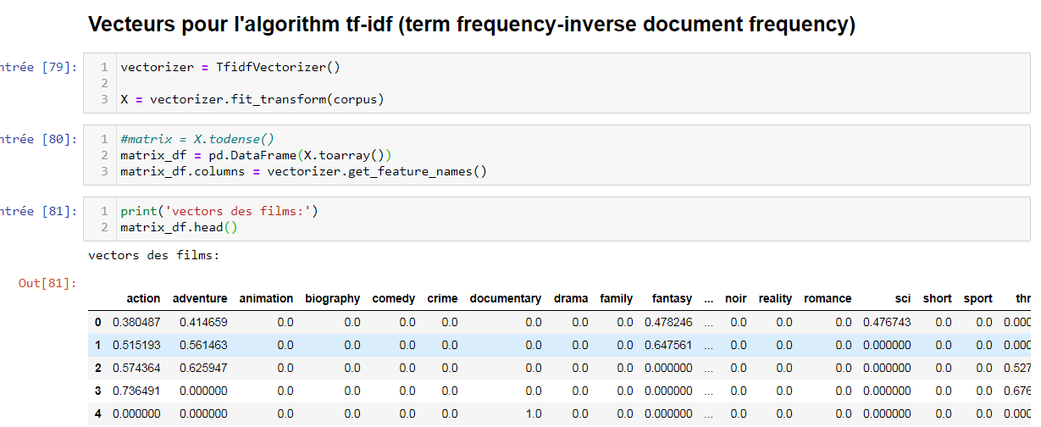
Vectorisation de tous les mots contenus dans le champs initial genre
Notes:
Les algorithmes ne fonctionnent qu’avec des données numériques. Quand on dispose de données textuelles, une étape préalable est donc de transformer les mots caractérisant les films en données numériques. On parle alors de plongement de mots (word embedding) ou encore de vectorisation.
Les quelques lignes de code ici permettent de vectoriser les genres de chaque film (c’est à dire faire des catégories? J’explique juste après. J’ai complété le schéma) . Tous les genres présents dans le champs ont été transformés en colonne et pour chaque film une valeur entre 0 et 1 a été renseignée dans chaque colonne en fonction de son genre.
2 films avec des genres très proches auront des valeurs similaires.
Pour compléter, on peut appliquer le même procédé sur le titre, les mots clés, etc.

Slide 25
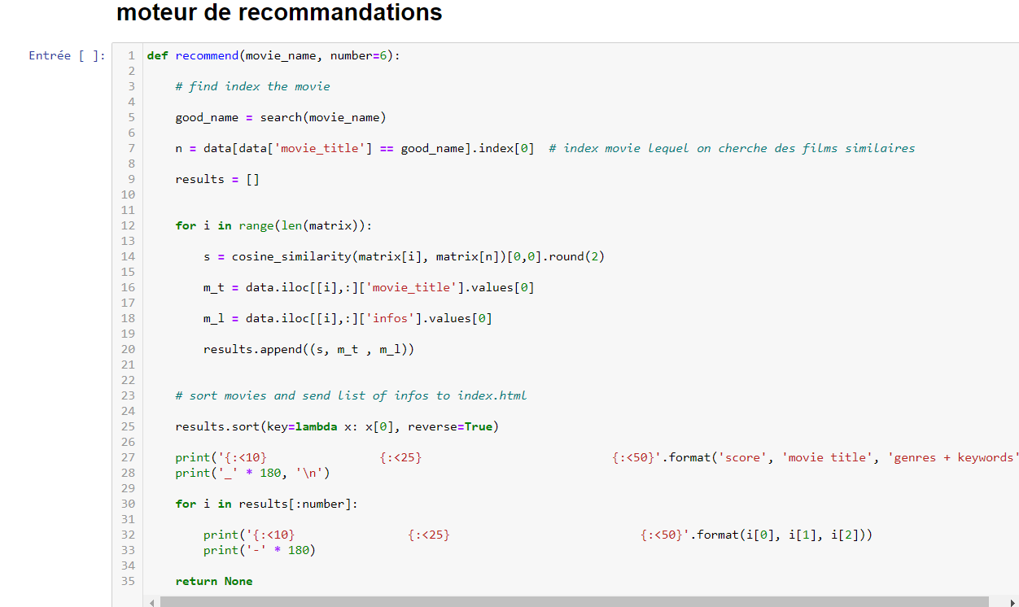
Notes:
On va ensuite calculer tous les scores de similarité entre tous les vecteurs des films. Si une personne aime « Toy Story », on lui proposera les 5 films avec le score de similarité le plus grand, dont probablement Toy Story 2, 3, 4et 5
Le code ici n’est pas important. L’idée est juste d’illustrer qu’une IA très répandue (utilisée par facebook, amazon, netflix, etc.) est construite à partir de quelques lignes de codes et cela peut être fait pas des néophytes après quelques jours de formation.
De plus c’est complétement gratuit.

Slide 26
https://movie-recommandation.herokuapp.com/
Notes:
Cette IA a été mise en ligne sur une plateforme gratuite par des étudiants qui n’ont pas le Bac après quelques semaines de formation.
Ce n’est pas si compliqué de programmer une IA !
La plateforme qui héberge l’application est gratuite, les temps de réponse sont donc très lents. Je vous demande d’être indulgent.

Slide 27


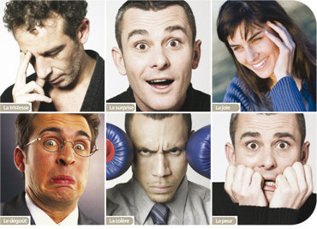
Découvrons d’autres IA
https://huggingface.co/cardiffnlp/twitter-roberta-base-sentiment?
https://bzh-decodeur.web.app/
https://colab.research.google.com/drive/1cmRWXUuX-ecAFYba5rDckUvcvC4LzbRy
Notes:
Hugging face est une entreprise qui développe des modèles très évolués pour le traitement des données textuelles : le Natural Language Processing. Leur contribution au NLP est très important.
Le présent lien permet d’accéder à un modèle qui analyse le sentiment d’un texte. Le texte est-il positif ou négatif? C’est utile pour certaines entreprises qui souhaitent analyser efficacement des commentaires que font les clients sur leurs services ou produits. N’hésitez pas à faire un test. Hugging face comme d’autres entreprises mettent à disposition des modèles pré-entrainés que tout le monde peut utiliser. Cela s’appelle le transfert learning et cela facilite énormément le développement d’IA performante.
Le deuxième lien est un traducteur Breton-Français élaboré par l’entreprise Maestria-Innovation, société qui a conçu ce cours. A tester également.
Le dernier donne accès à un notebook démo où une IA est programmée à reconnaitre les émotions sur une image.

Slide 28
En synthèse
Les IA c’est gratuit avec Python.
C’est simple de faire des IA à partir d’IA pré-entrainées en accès libre.
L’IA est accessible.
Notes:
Les IA peuvent être développées gratuitement avec des outils tels que Python.
De plus, il est de plus en plus facile de les développer, car le travail est prémâché par des entreprises comme huggings face.
L’IA n’est donc plus réservée qu’aux experts des mathématiques et/ou de l’informatique.

Slide 29
Découvrir de manière pratique l’Intelligence Artificielle
L’intelligence Artificielle : concrètement qu’est-ce que c’est ?
Les mythes à déconstruire
Ouvrons le capot : une IA et son code
Les principaux cas d’usage
Mettons-nous en situation dans un projet d’IA
Ce qu’il faut retenir!
Notes:
Découvrons des cas d’usage

Slide 30


Creusons les cas d’usage de l’IA
Analyse Prédictive
Computer Vision
Conversationnel et NLP
Knowledge Mining
Notes:
Les principaux usages de l’IA peuvent être regroupés en 4 familles : l’analyse prédictive, la Computer Vision (le traitement des images), le Conversationnel et le traitement du langage naturel (Natural Langage Processing en Anglais) et l’extraction d’informations (Knowledge Mining
).
De nouveaux algorithmes apparaissent quotidiennement et permettent de traiter de nouveaux usages, du moins en R&D (recherche et développement). Nous nous concentrons ici sur les usages les plus matures qui commencent à se généraliser dans les entreprises. Nous allons découvrir plusieurs cas d’usage de chacun de ces thèmes. Commençons par les analyses prédictives.

Slide 31
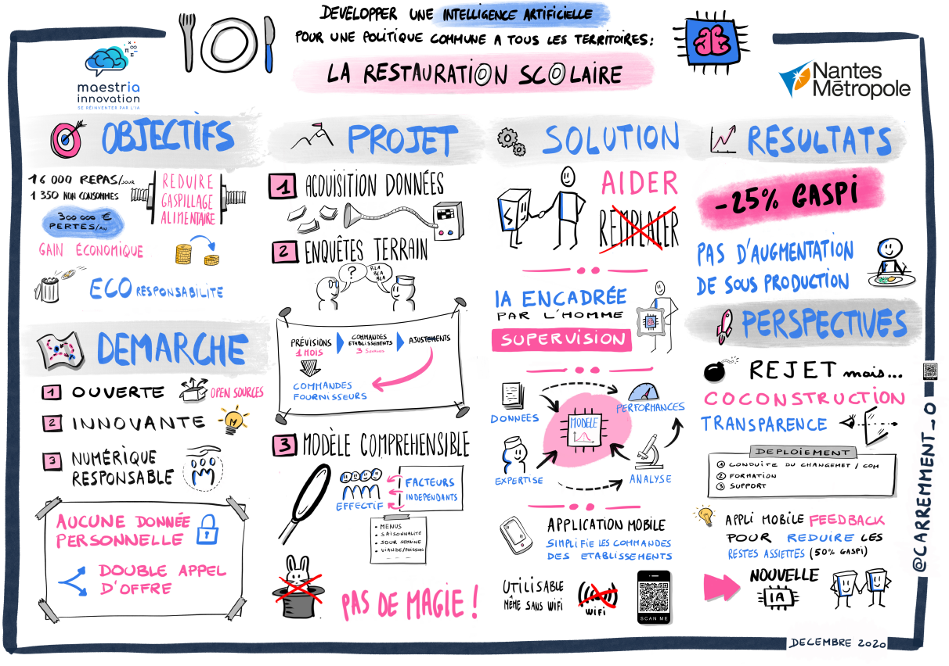
Réduire le gaspillage alimentaire dans les cantines scolaires
Notes:
La cuisine centrale de Nantes Métropole produit par jour entre 15 000 et 16 000 repas qui sont livrés dans 87 établissements. Les familles ont la possibilité d’inscrire ou non les enfants le jour même. Ce système entraine une grande variabilité dans la fréquentation. Celle-ci est effectivement impactée par le contexte sanitaire, la composition des menus, le jour de la semaine, la période de l’année… Cette variabilité contraint la cuisine centrale, un mois à l’avance, à estimer systématiquement le nombre de convives. Ces estimations servent à évaluer les quantités à commander aux fournisseurs. Un constat : le gaspillage alimentaire sur l’ensemble de la métropole est passée de 5% en moyenne entre 2011 et 2016 à 8% sur 2017-2019.
La cuisine centrale souhaitait fiabiliser ses commandes.
Maestria Innovation a mis au point un modèle prédictif qui permet de réduire de 40% le gaspillage engendrant une économie de plusieurs milliers d’euros chaque jour. Cet exemple de projet sera approfondi plus loin. dans le chapitre 5 de ce cours

Slide 32
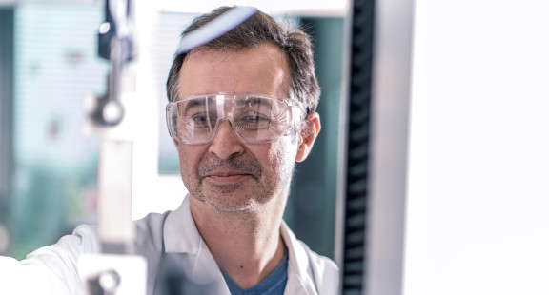
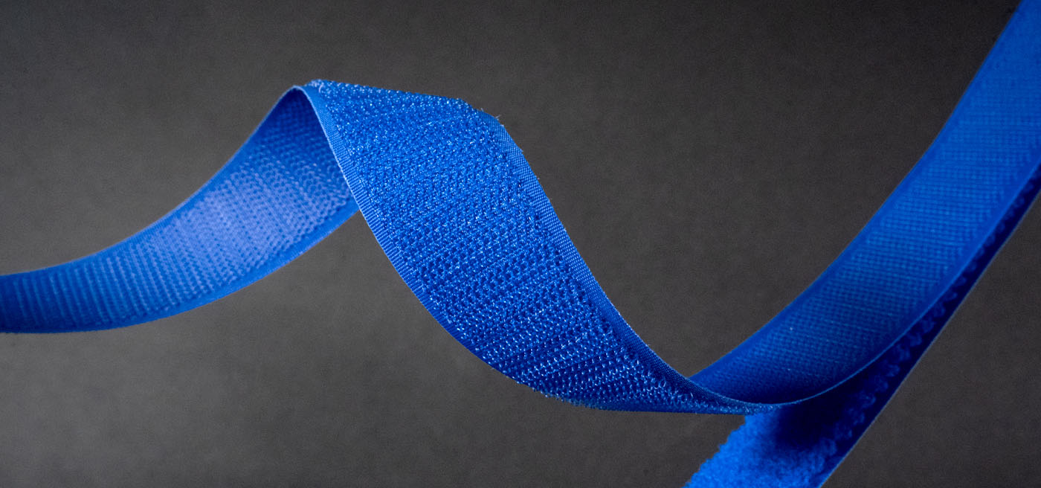
Maintenance prédictive
APLIX fabrique des auto-agrippants pour l‘automobile, l’aviation, l’armée.
SOLUTION​
mise en oeuvre d’une solution de maintenance prédictive
AVANTAGES​
Anticiper les dysfonctionnements / la mise à l’arrêt d’un moteur
Eviter de changer du matériel qui pourrait continuer à être utilisé après les 1000 heures.
In fine, réduire les coûts de l’entreprise
Notes:
APLIX est une ETI (société) fabriquant des auto agrippants pour les secteurs automobile, de l’aviation ou encore militaire. Son parc machines tourne 24h/24, 7j/7. Toutes les 1000 heures, l’équipe maintenance change les roulements des moteurs, indépendamment de leur niveau d’usure.
L’entreprise met en œuvre une solution de maintenance prédictive. L’utilisation de capteurs connectés permet de détecter toute anomalie ou signe d’usure sur les moteurs.
Les avantages : Anticiper les dysfonctionnements / la mise à l’arrêt d’un moteur, Eviter de changer du matériel qui pourrait continuer à être utilisé après les 1000 heures et In fine, réduire les coûts de l’entreprise

Slide 33
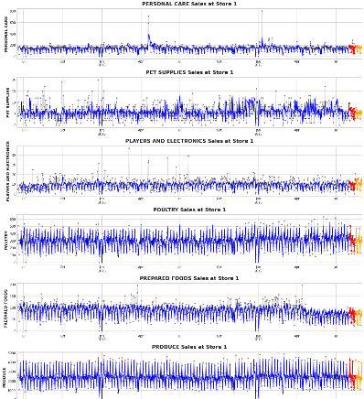
Ventes de biens de consommation
Un cas classique dans la grande distribution est la prédiction des ventes
SOLUTION​
Modéliser les chiffres de vente en fonction de variables explicatives : météo, événements sportifs, info démographique,...
AVANTAGES​
Meilleur maitrise des ventes introduisant une augmentation du profit
Notes:
Les entreprises de distribution possèdent un certain nombre de données accumulées dans leur progiciel (ex : SAP) et souhaitent en tirer parti pour mieux comprendre les variations de vente et optimiser le stocks.
Généralement ce type d’entreprise modélise les chiffres de vente en fonction de variables explicatives : météo, événements sportifs, info démographique,...
Cela permet de libérer du temps aux équipes marketing et ventes, pour se concentrer sur les stratégies marketing plutôt que l’analyse de données. In fine cela se traduit par une augmentation des profits. Le lien vers ces graphique et schéma est-il confidentiel ou autorisé à des fins commercial gratuitement ? Le lien ? Dans le doute, j’ai changé de visuel

Slide 34

Prédire le nombre d’appels dans les centres d’appel des banques et des assurances
DÉFI​
Ajuster les ressources du centre
SOLUTION​
Prédire le volume d’appels un mois à l’avance pour optimiser les roulements du personnel
AVANTAGES​
Réduction des coûts sans dégradation du service
Notes:
Le volume d’appel dans les centres d’appel des banques ou des assurances peut être très fluctuant.
Pour pouvoir ajuster au mieux le nombre de téléconseillers, il est très utile de disposer d’un modèle prédictif performant

Slide 35
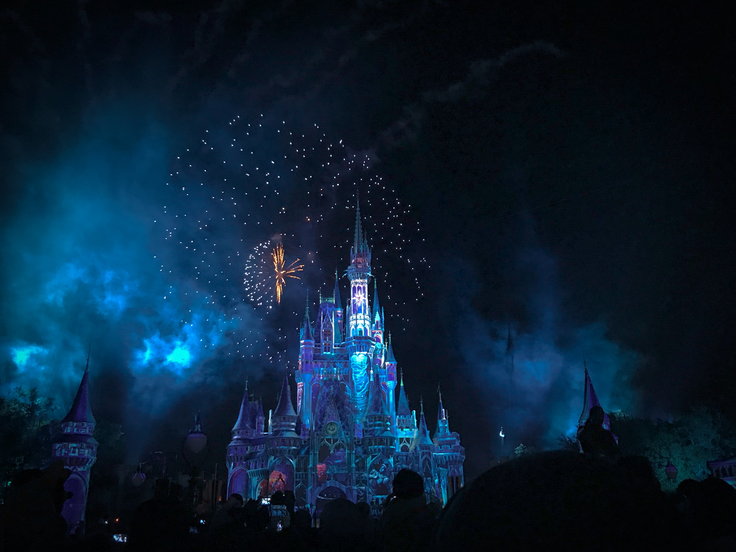
Prévision de la fréquentation
DÉFI​
Ajuster les ressources
SOLUTION​
Prédire la fréquentation afin d’optimiser la gestion du personnel et optimiser le stock
AVANTAGES​
Réduction des coûts sans dégradation du service
Notes:
De manière similaire aux centres d’appel, la prédiction de la fréquentation dans les parcs à thème est utilisée pour optimiser la gestion des ressources humaines, notamment des intérimaires, et des ressources matérielles.
Les commerçants vont également utiliser des modèles pour prédire les ventes et ainsi optimiser leur stock.

Slide 36
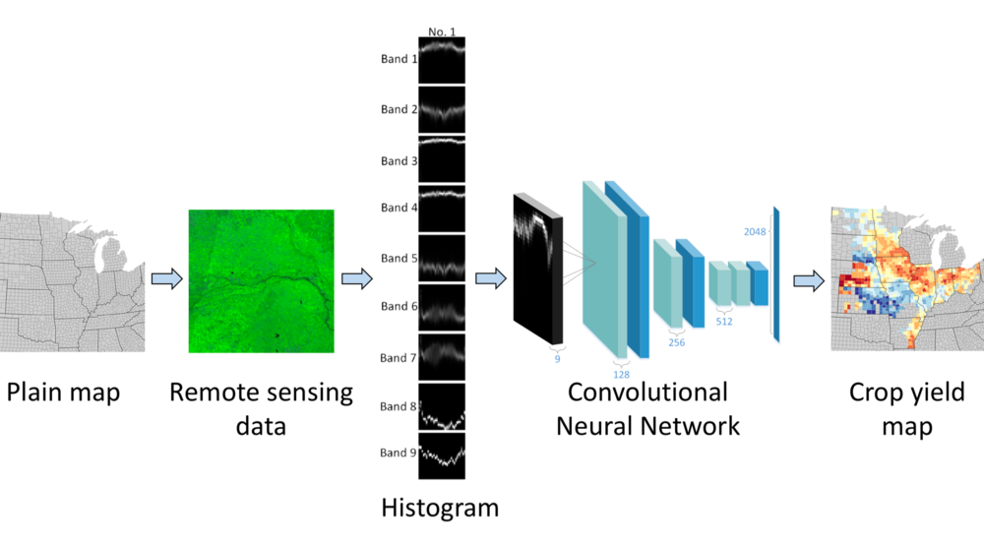
Prévisions du rendement agricole
DÉFI​
Prédire le rendement agricole à partir de l’analyse d’images satellite
SOLUTION​
mise en oeuvre d’un modèle prédictif (Machine learning)
AVANTAGES​
Permet à certaines assurances d’indéminiser automatiquement les agriculteurs
http://sustain.stanford.edu/crop-yield-analysis
Notes:
Un laboratoire à standford university a mis au point une méthode de prédiction des rendements des cultures de soja à partir d’images de satellites et l’historique des rendements. La méthode repose sur du machine learning.
Certaines assurances proposent des assurances paramétriques aux agriculteurs pour certaines cultures. Au-delà d’un certain seuil pour ce paramètre, les agriculteurs sont indemnisés automatiquement. Ce paramètre est évalué à partir des images satellite de la parcelle concernée.
Passons maintenant à la computer vision (traitement des images)

Slide 37

Traitement automatique de documents de gestion
L’objectif : automatiser le traitement de gros volumes de factures et ainsi dégager du temps aux collaborateur.rices
La solution IA : des algorithmes de réseaux de neurones permettent d'extraire toutes les informations d'un document
Notes:
Dans les cabinets d’experts comptables ou les directions financières des entreprises, les activités de gestion et de comptabilité impliquent la manipulation de nombreux documents comme par exemple les factures. Cela se traduit par des processus très chronophages qui occupent des employés sur des tâches à faible valeur ajoutée. Dans ce domaine, le RPA ou Robotic Process Automation (traduction) a déjà permis d’automatiser certaines tâches. Le RPA revient à enregistrer un certains nombre de traitements informatiques effectués par un humain (ouvrir un fichier, copie une valeur et la coller dans un autre champ, vérification d’une règle,..) et de l’automatiser pour gagner du temps.
Pour aller plus loin dans ces processus, il est souvent ajouté des IA de Computer vision pour identifier toutes les informations nécessaires aux traitements à effectuer (montant à payer, TVA, entreprise…). Les informations sont ainsi reconnues même si la structure des documents est inconnue. Ces approches permettent aux entreprises de gagner plusieurs équivalents temps plein. Leurs ressources déchargées de ces tâches peuvent se concentrer sur des activités beaucoup plus intéressantes ou stratégiques.

Slide 38

Traitement automatique de documents de gestion
DÉFI​
lutter contre la pollution plastique dans les océans
SOLUTION​
Surfrider dispose d’une application IA qui repère automatiquement les déchets plastiques en analysant toutes images des cours d’eau quelque soit l’angle, le format, etc.
AVANTAGES​
Cartographie très fine
Gain de temps et d’énergie des membres de l’association
Réactivité pour détecter
Notes:
L’association Surfrider lutte contre la pollution plastique dans les océans. Le projet Plastic Origins a pour ambition de comprendre et agir à la source du problème en établissant une cartographie des lieux où se concentrent les dépôts. Initialement, les membres répertoriaient sur une application les déchets qu’ils voyaient en descendant en kayak les cours d’eau en amont des océans …
Surfrider dispose d’une application IA qui repère automatiquement les déchets plastiques en analysant toutes images des cours d’eau quelque soit l’angle, le format, etc. Une plateforme collaborative a été mise en place pour collecter des contributions et l’association prévoit de réaliser des vidéos par drones pour affiner la cartographie autant que possible.
AVANTAGES​
Cartographie très fine
Gain de temps et d’énergie des membres de l’association
Réactivité pour détecter
https://experiences.microsoft.fr/business/intelligence-artificielle-ia-business/share-ai-social-tech/

Slide 39
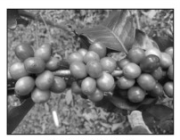
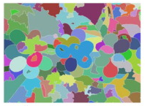
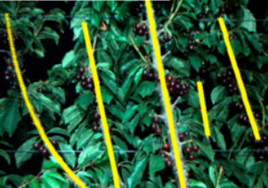
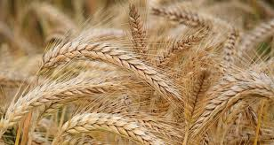
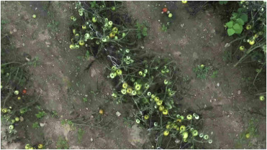
Computer vision dans le monde agricole
Comptage automatique des fruits de café sur une branche de café
https://www.researchgate.net/publication/315663099_Automatic_fruit_count_on_coffee_branches_using_computer_vision
Détection des branches de cerisiers
https://www.sciencedirect.com/science/article/abs/pii/S1537511015001683
Prédiction du rendement du blé
https://www.sciencedirect.com/science/article/abs/pii/S0168169915003671
Détection des tomates par drones
https://www.sciencedirect.com/science/article/abs/pii/S1537511015001841
Notes:
La computer vision est aussi un champ de recherche dans le domaine agricole. Elle trouve de nombreuses applications telles que :. le comptage automatique des fruits de café sur une branche ; la détection des branches de cerisiers, la prédiction du rendement du blé ou bien encore la détection des tomates par drones

Slide 40
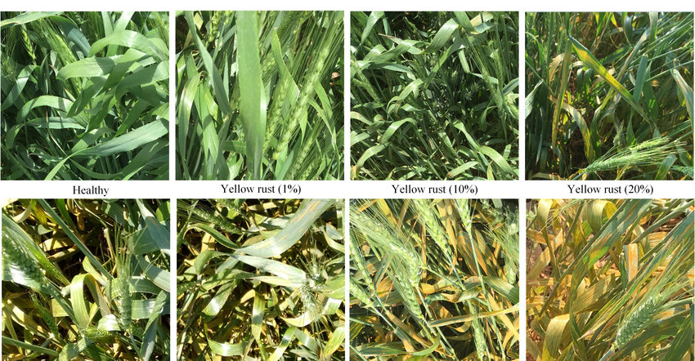
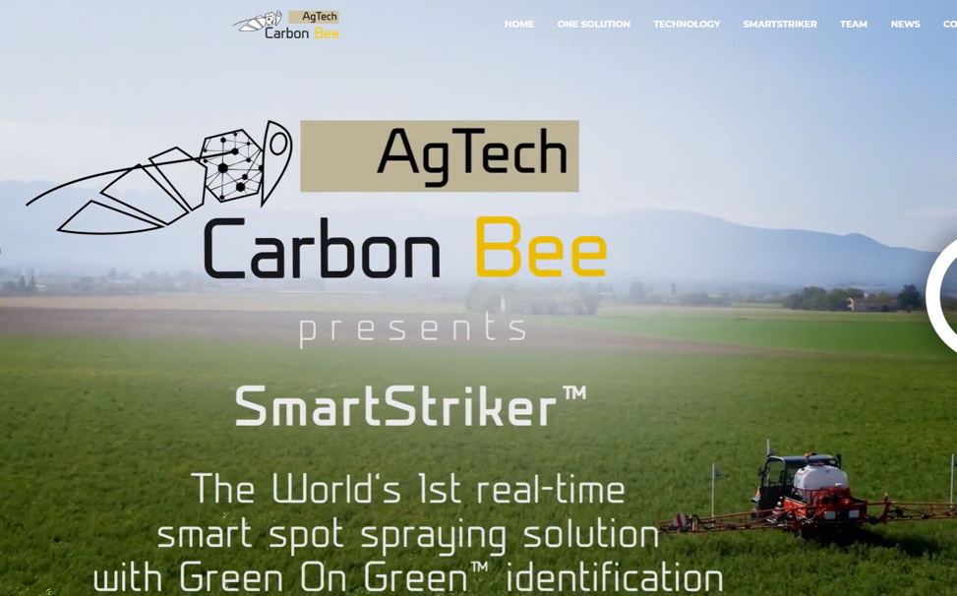
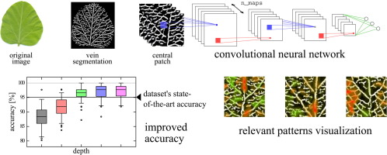
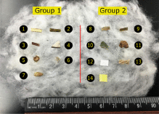
Domaine agricole : d’autres exemples
Détection des maladies liées au blé
Traitement localisé des mauvaises herbes
https://www.researchgate.net/publication/323783232_New_Spectral_Index_for_Detecting_Wheat_Yellow_Rust_Using_Sentinel-2_Multispectral_Imagery
https://carbonbee-agtech.fr/#technology
Reconnaissance des espèces
Evaluation de la qualité
https://www.sciencedirect.com/science/article/abs/pii/S0168169916304665?via%3Dihub
https://www.sciencedirect.com/science/article/abs/pii/S0168169916312224?via%3Dihub
Notes:
La computer vision est effectivement utilisée pour prédire le rendement de certaines parcelles, détecter les maladies en utilisant Sentinel 2 (série de satellites d'observation de la Terre de l'Agence spatiale européenne) reconnaitre les espèces, évaluer la qualité, etc.
Des travaux ont permis de mettre au point des IA permettant d’alerter les agriculteur si le blé développe une maladie.
Carbon bee a développé un système d’IA embarqué permettant de traiter localement les mauvaises herbes
Des chercheurs ont aussi entrainé des IA à détecter précisément les espèces à partir de photos
Un travail de recherche vise à évaluer la qualité du Cotton à partir de photos

Slide 41
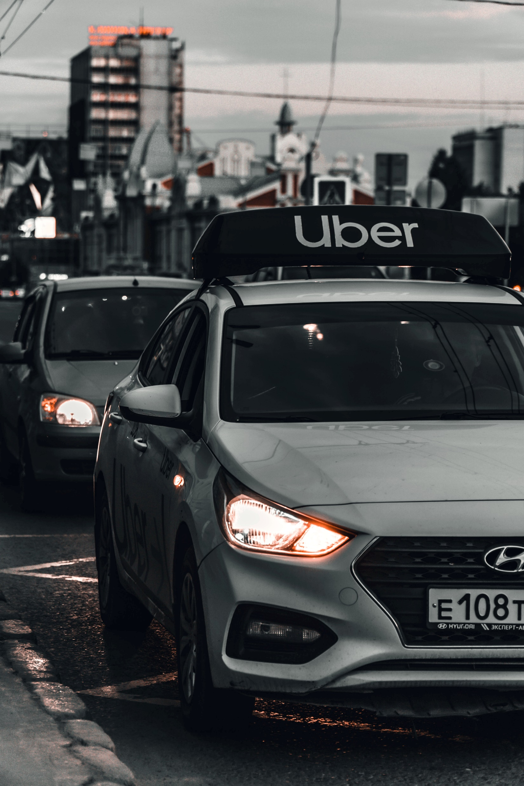

Exemple d’Uber
Notes:
Afin de garantir la sécurité des utilisateurs, à l’ouverture de l’application le conducteur doit réaliser une reconnaissance faciale

Slide 42
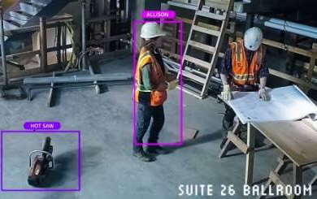
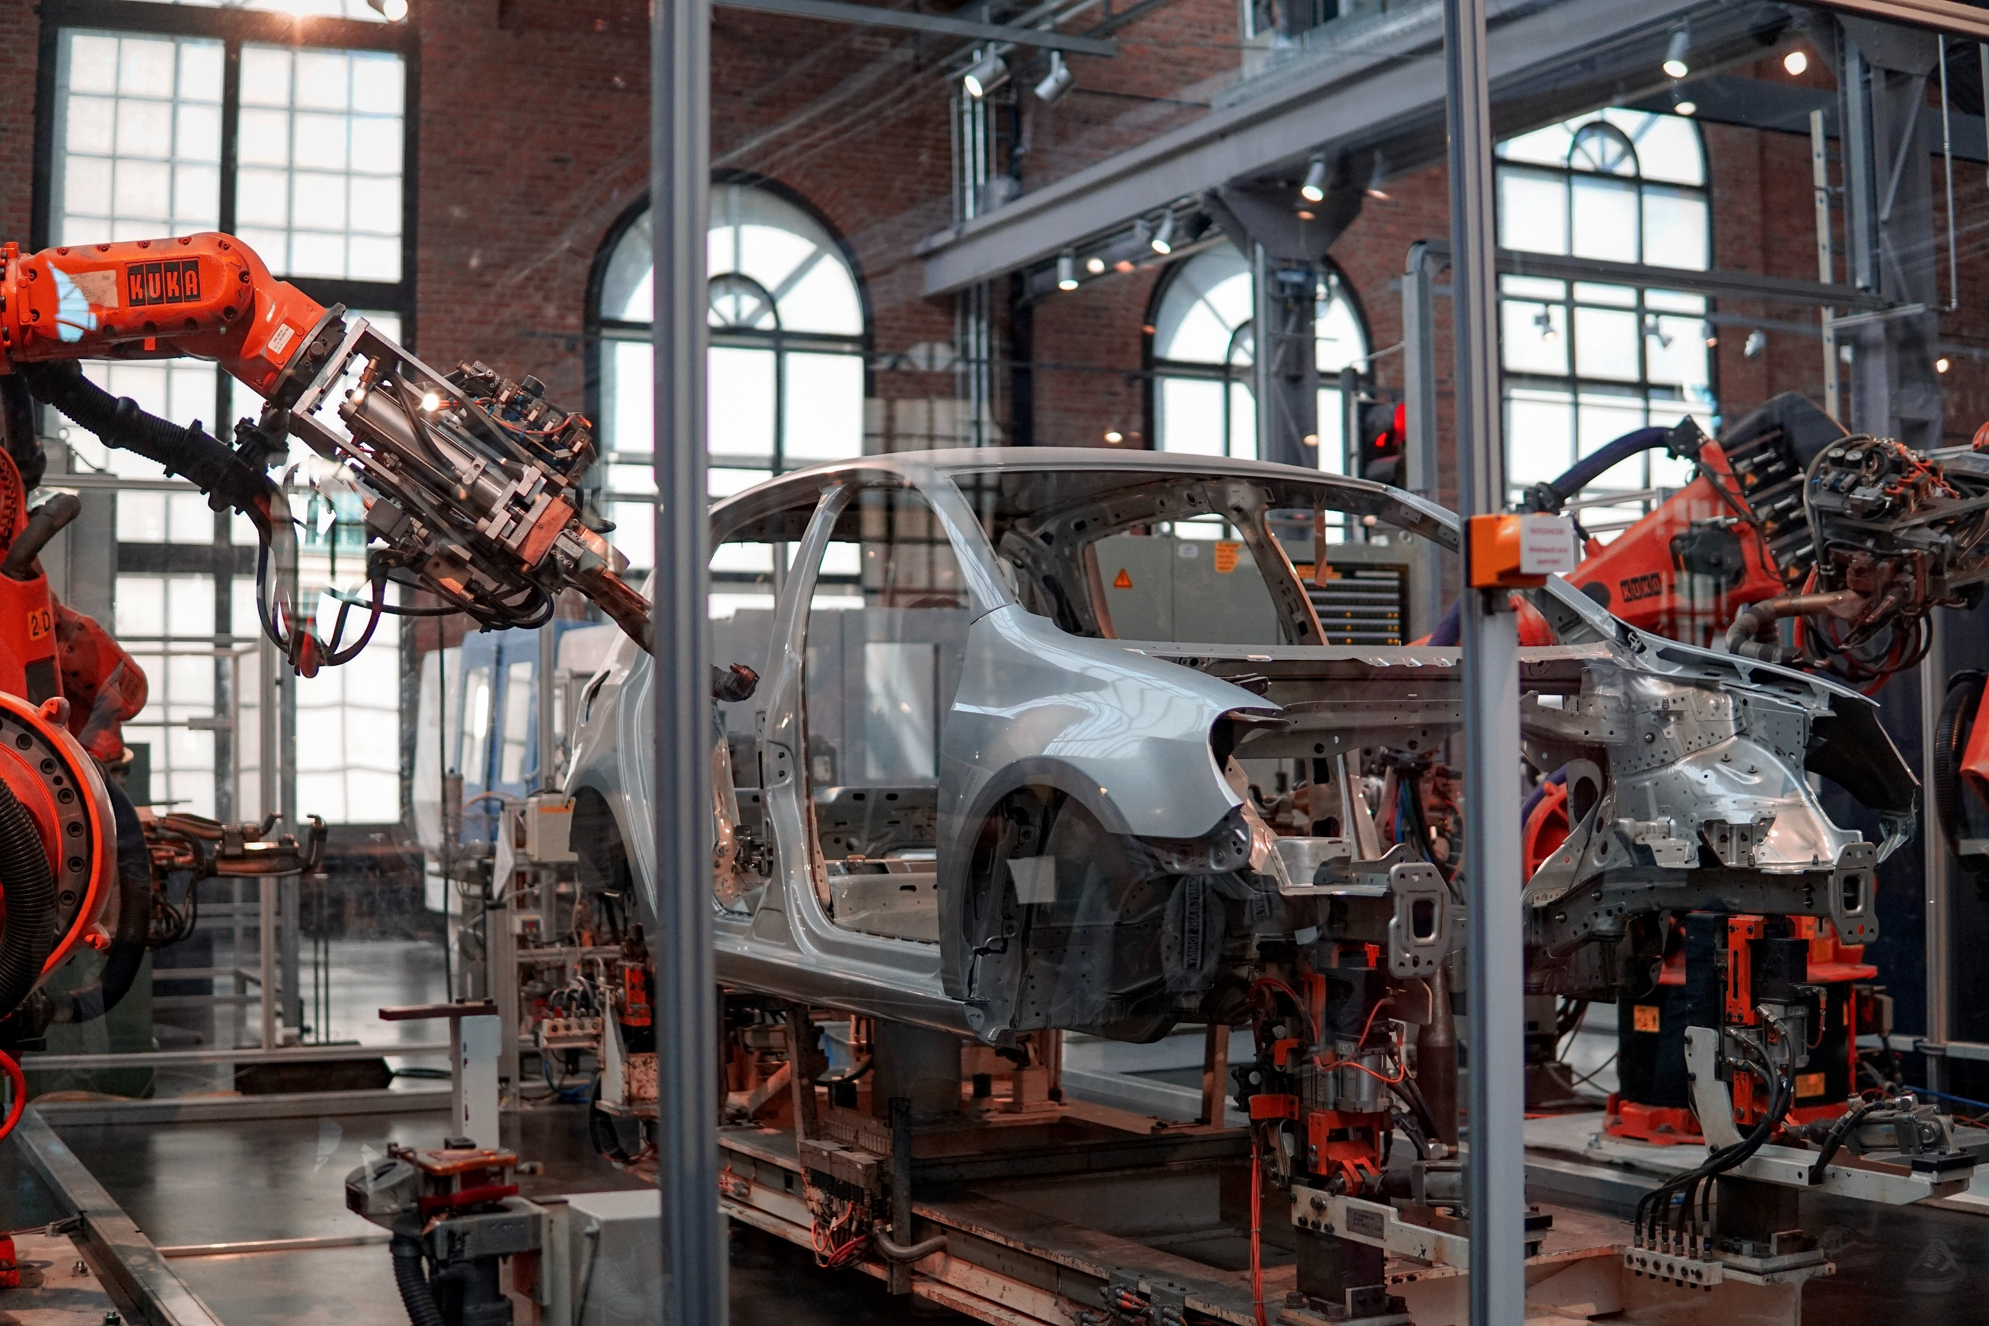
Détection par caméra de dangers ou défauts
SÉCURITÉ : VIDÉO PROTECTION AUGMENTÉE
INDUSTRIE : DETECTION DES DEFAUTS DE PRODUCTION
Notes:
Dans certains environnements dangereux (pompes à essence, Zone extraction..) la computer vision est utilisée pour détecter des éléments dangereux par caméra et lancer des alertes.
Dans l’industrie de nombreux processus de qualité impliquent que des hommes contrôlent à l’œil nu la qualité de certaines pièces ou l’absence de défaut. Avec la computer vision, ces processus ont pu être automatisés et fiabilisés entrainant des économies et une amélioration de la qualité.

Slide 43
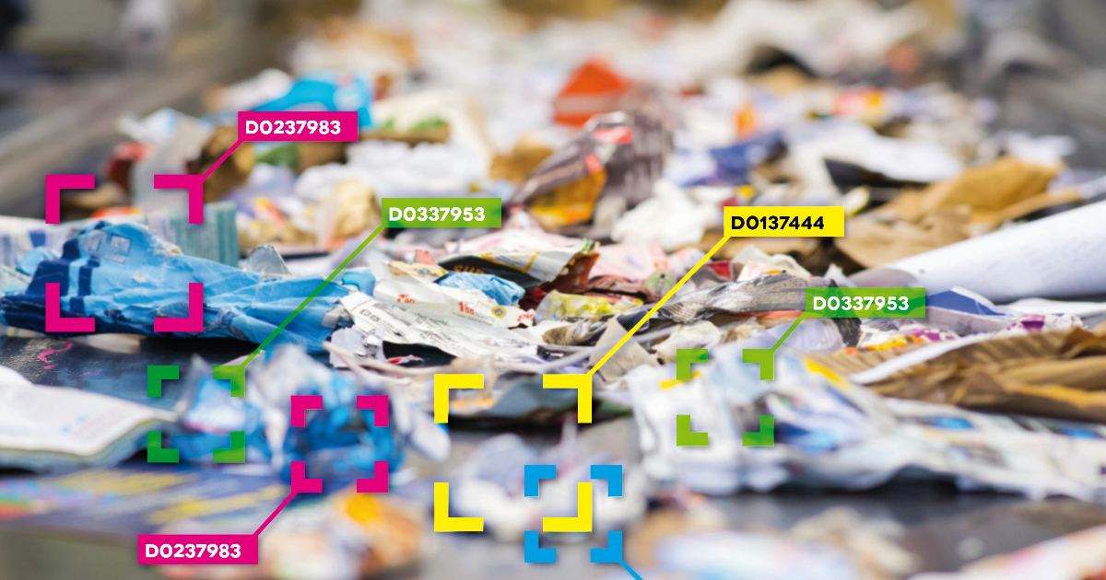
L'intelligence artificielle pour trier les déchets
Notes:
L'intelligence artificielle trouve une application dans l'affinage du tri des déchets. L'« apprentissage profond » (deep learning) appliqué à la reconnaissance d'image permet d’identifier les types de déchet et ainsi aider des machines à mieux les trier. Pour cela, l’IA décompose l'image en pixels et traite l'information avec une série de filtres qui réduisent progressivement l'image à ses caractéristiques essentielles. L'objet « vu » par la machine peut ensuite être classé et donc trié.

Slide 44
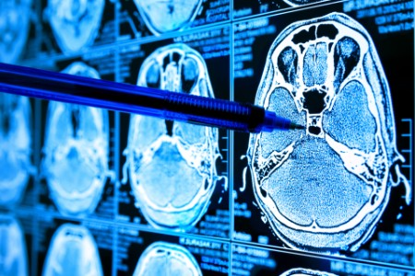
Les diagnostics médicaux
Notes:
Dans le secteur de la santé, les applications potentielles de l’IA sont nombreuses, que ce soit dans le champ de la prévention, du diagnostic, du soin, du suivi, de la recherche clinique, de l’épidémiologie, du développement de nouveaux produits.
Les progrès de l’intelligence artificielle sont considérables dans l’analyse automatique d’images et de nombreuses publications démontrent sa capacité à dépister le mélanome cutané, le cancer du sein par mammographie ou le cancer du poumon par scanner.
Vinod Khosla, investisseur dans la Silicon Valley, prétend que « les machines remplaceront 80 % des médecins dans le futur »
Compte tenu des enjeux dans le médical, ce n’est peut-être pas qu’une simple provocation.
Passons au traitement du texte et du langage : le NLP ou Natural Langage Processing

Slide 45

Les chatbots pour améliorer l’expérience client
DÉFI​
améliorer son expérience client en offrant des expériences personnalisées à des millions de clients
SOLUTION​
Développement d’Aura, un agent conversationnel intelligent et piloté par la voix, qui interagit avec les clients pour fournir des services d'assistance complets : gestion du compte, informations sur les programmes télévisés et même changer de chaîne.​
AVANTAGES​
Engagement et satisfaction client accrus​
Réduction du coût de l'assistance client​
Nouvelles données d'entreprise générées par des interactions client accrues
Notes:
Telefónica, entreprise de télécommunications multinationale, souhaitait améliorer son expérience client en offrant des expériences personnalisées à des millions de clients
Elle a développé Aura, un agent conversationnel intelligent et piloté par la voix, qui interagit avec les clients pour fournir des services d'assistance complets : gestion du compte, informations sur les programmes télévisés et même changer de chaîne.​
Les avantages sont nombreux : Engagement et satisfaction client accrus​, Réduction du coût de l'assistance client​, Nouvelles données d'entreprise générées par des interactions client accrues

Slide 46

DÉFI​
faciliter l’accès aux différents services de l’application.
SOLUTION​
Un bot que les clients peuvent déclencher à l'aide de commandes textuelles ou vocales via les réseaux sociaux, les appareils mobiles et les assistants virtuels émergents (Alexa, Google assistant...)
AVANTAGES​
Accessibilité aux services UPS
Collecte des questions les plus fréquemment posées par les clients - Personnalisation du service
Un seul bot collecte & répond sur l’ensemble des plates-formes
Notes:
UPS gère plus de 192 millions de demandes de suivi de colis clients chaque jour, la plupart avec son application UPS Mobile. L’entreprise souhaite faciliter l’accès aux différents services de l’application.
Un bot que les clients peuvent déclencher à l'aide de commandes textuelles ou vocales via les réseaux sociaux, les appareils mobiles et les assistants virtuels émergents (Alexa, Google assistant...) afin de personnaliser le processus de livraison des colis et de faciliter leur suivi.
AVANTAGES​
Accessibilité aux services UPS avec ou sans l’application à travers les réseaux sociaux et autres canaux numériques
Collecte des questions les plus fréquemment posées par les clients - Personnalisation du service
Un seul bot collecte & répond sur l’ensemble des plates-formes

Slide 47
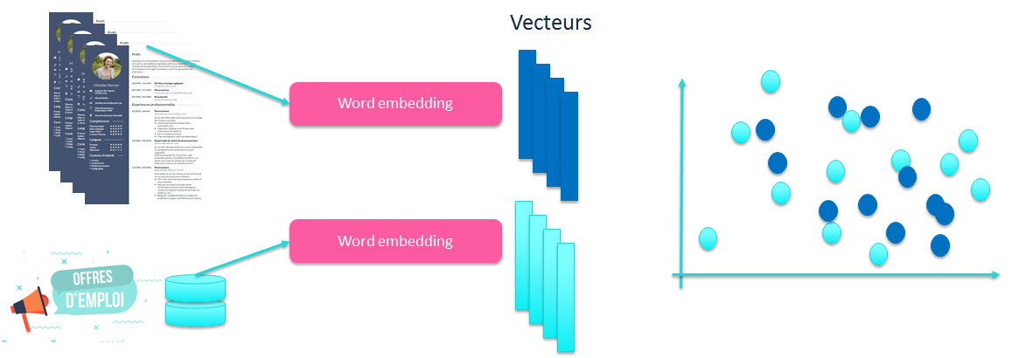
Recrutement :le matching CV / Offre d’emploi
Matching offres / CVs
Notes:
Le Natural Langage Processing trouve une application très utile dans le recrutement. Il va servir à rapprocher des CVs et des offres d’emploi. Concrètement l’objectif est de déterminer un espace de mots capable de décrire la diversité des informations contenues dans les CV et les offres. Cet espace est généralement déterminé en utilisant le deep learning qui va permettre d’isoler les mots (ou combinaisons de mots) les plus pertinents pour décrire tout le corpus. Une fois mis au point, il sera possible de projeter chaque CV et chaque offre dans cet espace. Chaque élément (cv ou offre) devient alors un vecteur. Il est possible alors de considérer la distance entre chaque offre et chaque CV pour définir des matchings pertinents.
*Word embedding = plongement de mots, peut-on éventuellement clarifier ce terme par : regroupement de mots ?
Voici une proposition : Comme vu précédemment avec le moteur de recommandation de films, le word embedding consiste à transformer tout le corpus de mots utilisés dans les CV et les Offres en colonnes identifiant chaque mot intéressant. Pour chaque CV et chaque Offre ces colonnes sont remplies de valeurs entre 0 et 1 en fonction de si le mot est présent dans le document. Si le mot est présent plusieurs fois dans un CV et très rarement dans les autres, il obtiendra alors une valeur proche de 0. Si le mot n’est pas présent, la valeur sera 0. On obtient ainsi des vecteurs numériques qui décrivent les documents textuels initiaux.

Slide 48

Classification automatique d’emails
Notes:
Une cas d’usage répandu du NLP (Natural Langage Processing) dans les entreprises qui ont des agents chargés de la relation clientèle est la classification automatique des emails. C’est notamment le cas dans les banques, les assurances, pole emploi, etc.
Ces agents reçoivent quotidiennement de nombreux emails et leur traitement peut être très chronophage. De plus certains emails peuvent nécessiter un traitement en urgence (ex: vol d’une carte de crédit)
Dans ces contextes, certaines entreprises vont mettre en place une IA permettant de classer automatiquement les emails des agents et leur proposer des gabarits de réponse. De cette façon, les agents gagnent du temps et la relation clientèle peut être améliorée.

Slide 49
Une sous-catégorie du NLP, le NLG : Générer du contenu textuel sensé
Quatre grandes familles de cas d’usage sont d’ores et déjà déployées dans les entreprises :
Génération automatisée des textes d’analyse et de reporting en sortie des outils de Business Intelligence (Power BI, Tableau, etc.)
Rédaction automatisée d’articles et de dépêches (sport, politique, météo, finance..)
Rédaction de descriptifs produits pour les sites e-commerce ou immobilier
Génération automatique personnalisée de messages et d’emails pour une meilleure communication avec les clients
Notes:
Les solutions de génération de langage naturel (NLG) convertissent automatiquement des données structurées – telles que celles trouvées dans une base de données, une application ou dans un flux en direct – en un récit textuel.
Cela permet aux utilisateurs d’accéder plus facilement aux données en lisant ou en écoutant, et donc de mieux les comprendre.
Aujourd’hui, l’état de l’art des solutions de NLG, basées sur des modèles, est efficace pour répondre à des cas d’usage spécifiques :
Génération automatisée des textes d’analyse et de tableaux de bord
Rédaction automatisée d’articles et de dépêches (sport, politique, météo, finance..)
Rédaction de descriptifs produits pour les sites e-commerce ou immobilier
Génération automatique personnalisée de messages et d’emails pour une meilleure communication avec les clients
Cela améliore considérablement la productivité de l’entreprise et réduit le nombre d’analystes et de rédacteurs. C’est particulièrement vrai dans le domaine du reporting, de la génération d’articles ou de descriptifs produits.
Passons au knowledge mining ou extraction d’informations

Slide 50
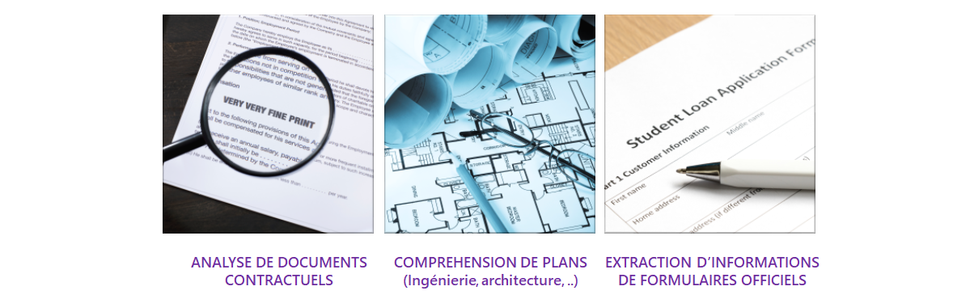
KNOWLEDGE MINING : QUELS CAS D’USAGES
ANALYSE DE DOCUMENTS CONTRACTUELS
COMPRÉHENSION DE PLANS (Ingénierie, architecture…)
EXTRACTION D’INFORMATIONS DE FORMULAIRES OFFICIELS
Notes:
Aujourd’hui l’ensemble des entreprises tous secteurs confondus, de la santé, de l’énergie, des médias, du retail… sont à la recherche de nouveaux moyens d’exploiter leurs gisements de connaissances.
Parmi ceux-ci, la capacité de recherche cognitive permettant la reconnaissance de textes, d’images ou l’analyse de sentiments sont en vogue. Ces techniques avancées sont désormais utilisées pour analyser des informations aujourd’hui non exploitées, afin de faciliter et accélérer la recherche de données clés, dans le but de gagner du temps et d’accélérer les projets.

Slide 51
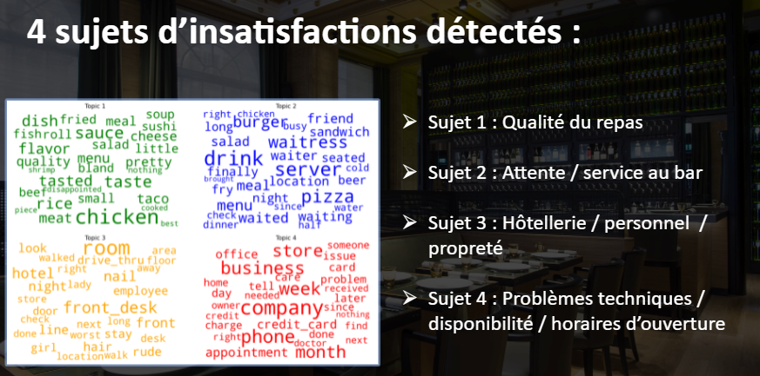
Analyse des motifs d’insatisfaction
Notes:
Il par exemple possible d’analyser les commentaires laissés par des clients pour en extraire des informations clées.
Sur de nombreuses plateformes en ligne vous pouvez laisser des commentaires (trip advisor, google, booking, etc.).
Des algorithmes sont efficaces pour identifier les messages négatifs et en extraire les principaux sujets. On peut en déduire les motifs d’insatisfaction principaux et essayer d’y remédier.

Slide 52
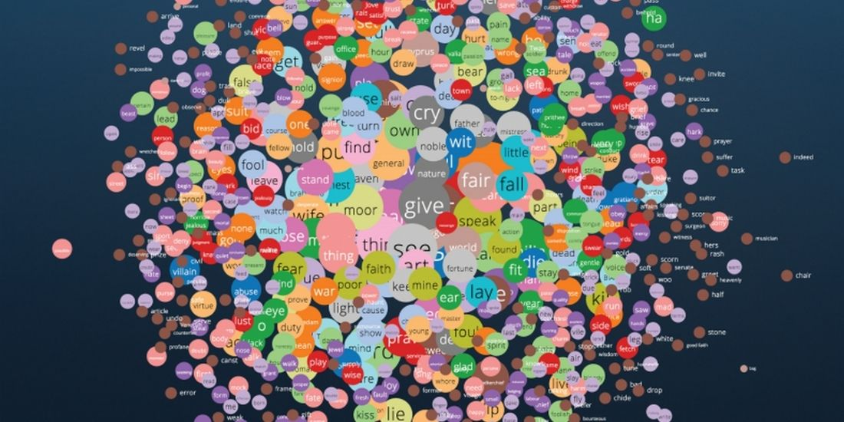
WEB listening pour gérer la réputation d’une marque
Notes:
L’écoute, l’analyse et la gestion des publications et des conversations sur le web social est sont aujourd’hui un passage obligé pour gérer la réputation d’une marque, ses relations clients sur ses espaces en ligne maîtrisés et non maîtrisés, identifier ses influenceurs, ambassadeurs et détracteurs, veiller son secteur d’activité et ses concurrents, repérer des signaux faibles, des usages, des attentes et des freins des consommateurs.
Le WEB listening (écoute web) rapproche l'analyse linguistique d'un corpus de texte - à l'instar de tweets, d'une vidéo ou des transcriptions d'un call center - à l'analyse comportementale des internautes fréquentant ce corpus, grâce aux cookies(à définir svp ) (anonymes). Un cookie est un fichier qui permet d'enregistrer des informations relatives à la navigation de votre ordinateur sur le site internet (ex. nombres de visites, nombre de pages vues…) et permet notamment de faciliter vos visites sur le site.
les cas d'utilisation sont multiples pour les marques : identifier de nouvelles offres ou de nouveaux produits, recruter des communautés, vérifier l'affinité des cibles pour un produit donné, écouter la réputation d'une marque pendant - et après - la campagne de communication, détecter les signaux faibles ou, encore, déceler de nouveaux mots.

Slide 53
En synthèse
Les usages sont pléthoriques
l’IA est un levier de compétitivité majeur.
Nouvelle révolution en cours pour les entreprises
Notes:
Les usages sont pléthoriques et concernent tous les secteurs d’activité et tous les types de données : structurées, le texte, la voix et les images.
Dans chaque entreprise, il est possible de trouver des dizaines de cas d’usage.
l’IA est un levier de compétitivité majeur.
Pour les entreprises, c’est donc une nouvelle révolution à bien négocier

Slide 54
Découvrir de manière pratique l’Intelligence Artificielle
L’intelligence Artificielle : concrètement qu’est-ce que c’est ?
Les mythes à déconstruire
Ouvrons le capot : une IA et son code
Les principaux cas d’usage
Mettons-nous en situation dans un projet d’IA
Ce qu’il faut retenir!
Notes:
Découvrons comment se mène un projet d’IA dans une entreprise.

Slide 55
LES ÉTAPES D’UN PROJET D’INTELLIGENCE ARTIFICIELLE
Conduite du changement
Cadrage
Analyse
Récupération
Nettoyage
Exploration
Modélisation
Evaluation
Mise en production
Maintenance
Notes:
Le présent schéma détaille les étapes d’un projet d’Intelligence Artificielle. Découvrons les avec un projet réel.

Slide 56
MISE EN SITUATION
objectif : réduire le gaspillage alimentaire dans les cantines scolaires pour répondre à des enjeux environnementaux, sociaux et économiques.
 | Au total | A la journée | A la journée pour l’école type
Repas produits | 16 720 000 | 14 000 | 155
Repas consommés | 15 600 000 | 13 200 | 146
Repas gaspillés | 1 120 000 | 800 | 9
Notes:
Pour mieux comprendre la réalisation d’un tel projet, nous vous proposons de vous mettre dans la peau d’un ou d'une chef(fe) de projet IA d’une métropole.
Votre objectif : réduire le gaspillage alimentaire dans les cantines scolaires pour répondre à des enjeux environnementaux, sociaux et économiques.

Slide 57
PRÉSENTATION DU PROJET
Cas pratique :
16 000 repas/jour produits par la cuisine centrale
Politique de “Table ouverte”
Excédent de production qui augmente (5% → 10%)
Mobiliser les données existantes (depuis 2011) :
Internes : prévisions, fréquentation, menus, grèves, vacances, scolaires, inscriptions scolaires,
Externes : fêtes religieuses, ponts, mouvements sociaux, météo...
Le défi : prédire le nombre d’enfants qui déjeuneront à la cantine au moins 4 semaines à l’avance.
Notes:
Comme évoqué précédemment, la cuisine centrale de Nantes Métropole produit par jour entre 15 000 et 16 000 repas qui sont livrés dans 87 établissements. Les familles ont la possibilité d’inscrire ou non les enfants le jour même (table ouverte). Ce système entraine une grande variabilité dans la fréquentation. Celle-ci est effectivement impactée par le contexte sanitaire, la composition des menus, le jour de la semaine, la période de l’année… Cette variabilité contraint la cuisine centrale, un mois à l’avance, à estimer systématiquement le nombre de convives. Ces estimations servent à évaluer les quantités à commander aux fournisseurs. Un constat : le gaspillage alimentaire sur l’ensemble de la métropole est passée de 5% en moyenne entre 2011 et 2016 à 8% sur 2017-2019.
La cuisine centrale souhaitait fiabiliser ses commandes en développant une IA

Slide 58
CONSTITUTION DE L’ÉQUIPE PROJET
Experts métiers
Architecte logiciel et des développeurs ;
les spécialistes de l’IA
les acteurs de gouvernance
Notes:
Pour réaliser un tel projet, il vous faut rassembler différents acteurs :
les experts métiers : des spécialistes du secteur (dans notre cas, experts industriels) dont la connaissance sera cruciale pour développer une solution pertinente ;
les profils liés aux projets numériques, notamment un architecte logiciel et des développeurs ;
les spécialistes de l'IA : un expert IA (profil senior), des Data Scientists (professionnels des données et de l’IA) ;
les acteurs de gouvernance : un DPO (Délégué à la Protection des Données), un représentant du service juridique (pour la gestion légale des données), et dans notre cas, une personne RSE (Responsabilité Sociétale des Entreprises) pour les objectifs écologiques à atteindre.

Slide 59





CADREZ VOTRE PROJET D’INTELLIGENCE ARTIFICIELLE
un cadrage business approprié
une définition des objectifs visés une évaluation de l'impact
la gouvernance des données
le design de la solution
l’industrialisation de la solution
Notes:
Une fois l’équipe projet montée, une gouvernance adaptée et une gestion de projet efficace sont essentielles. Spécifiquement pour l'IA, quelques éléments sont particulièrement importants :
un cadrage business approprié qui est en fait la définition du cas d'usage/ROI (Return On Investment ou retour sur investissement en français) : quoi, pour qui, pour quoi ? Quel budget ?
une définition des objectifs visés : normes, objectifs RSE (Responsabilité Sociétale des Entreprises), modèle économique de la solution...
une évaluation de l'impact : éthique, social, sécurité des personnes.
la gouvernance des données : quelles données, accessibles par qui, comment, quels droits d'utilisation… ?
le design de la solution : quelle architecture ? Quel niveau de sécurité des données ?
l’industrialisation de la solution : monitoring des résultats, gestion des utilisateurs, communication, change management...

Slide 60
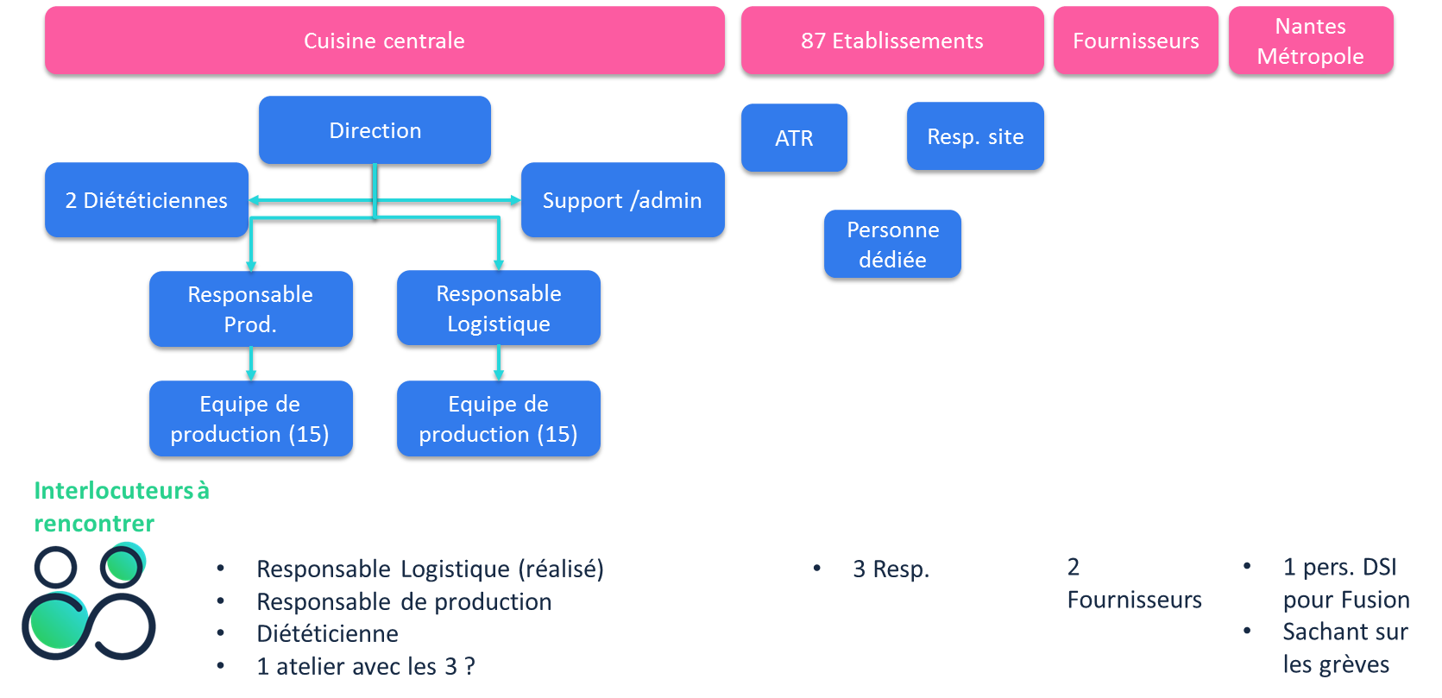
FONCTIONNEMENT DES CANTINES
Notes:
La cuisine centrale est notamment composée des diététiciennes, du responsable de production et du responsable logistique.
Les établissements disposent des agents de restauration ATR
Plusieurs fournisseurs approvisionnent la cuisine centrale pour l’élaboration des repas.

Slide 61
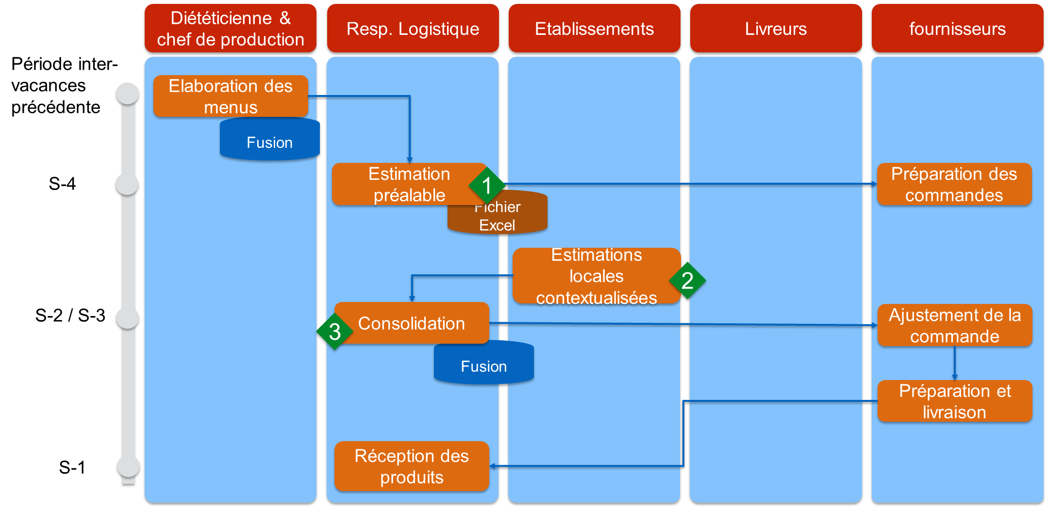
PARTIR DU BESOIN : PROCESSUS ACTUEL – LES PRISES DE DÉCISIONS
Notes:
Dans un projet d’IA, il faut partir du processus en place et identifier à quel endroit l’IA peut être utile. C’est ce qu’on appelle la phase d’analyse du projet.
Dans le cas présent, le processus est le suivant. Les diététiciennes définissent les menus. Une fois élaborés, le responsable logistique réalise 1 mois à l’avance des estimations globales de la fréquentation attendue et passe ses commandes auprès des fournisseurs locaux environ. Deux à trois semaines avant le jour du repas, les établissements transmettent leur commande de repas à partir de leur propre estimation. La consolidation des commandes permet de déterminer si un ajustement des commandes fournisseurs est nécessaire. Sur ces deux types d’estimation (au niveau global et par établissement), un outil de modélisation prédictive pourrait permettre de fiabiliser le processus et réduire la surproduction (losanges « 1 », « 2 » et « 3 »).
Les losanges mis en évidence sur le schéma représentent les étapes auxquelles des interactions peuvent être développées entre l’outil de modélisation prédictive et le processus de préparation des repas de la cuisine centrale à Nantes.

Slide 62
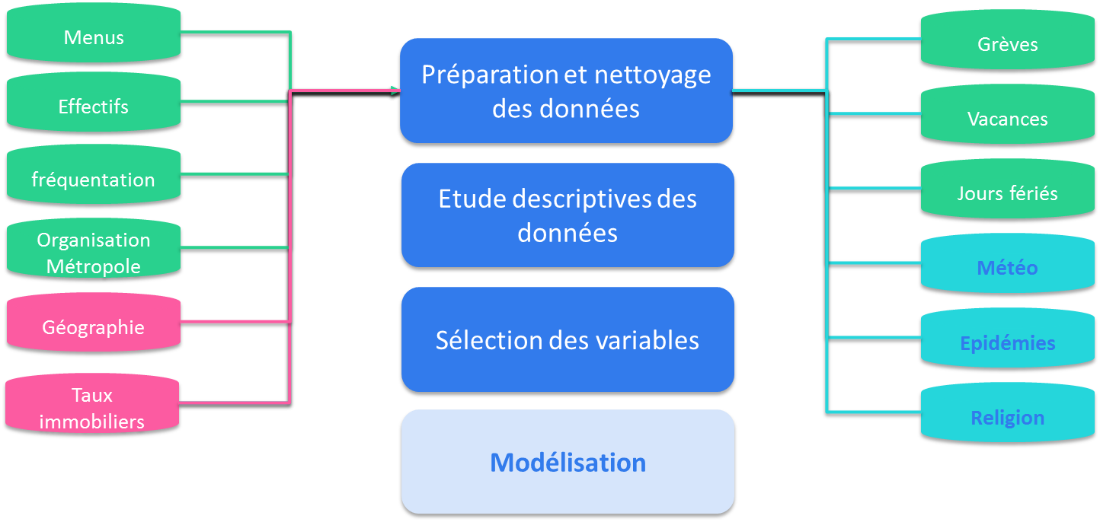
RÉCUPÉRER LES DONNÉES
Notes:
La phase d’analyse (ou cadrage) terminée, il faut passer à la récupération des données
Pour ce projet, certaines données issues de l’organisme en charge de la restauration étaient indispensables :
Les historiques de fréquentation sur une longue période
les historiques de prévision par les agents en charge de la restauration scolaire. Cette donnée permet d’apprécier la fiabilité des prédictions du modèle à l’aune des erreurs de prévisions par les agents avec le système en place.
Des menus sur l’ensemble de la période. Les algorithmes tiennent compte de la présence de certains termes dans les menus qui indiquent la présence de viande, de poisson, de plats végétariens, de pâtisseries, frites, ou autres caractéristiques.
Les effectifs d’élèves inscrits dans les écoles dont dépendent les restaurants scolaires.
Les dates des jours ayant fait l’objet d’un préavis de grève.
D’autres données requises proviennent de sources externes. Elles ont déjà été consolidées dans les outils de modélisation mis à disposition par Nantes, mais elles peuvent le cas échéant être complétées ou mises à jour :
Dates des fêtes religieuses ;
Calendrier des jours fériés ;
Calendrier historique des vacances scolaires pour l’ensemble de la période d’apprentissage.
D’autres données peuvent être ajoutées afin d’améliorer la fiabilité du modèle, notamment :
Indicateurs quantitatifs du niveau de vie dans la zone où l’établissement se situe (prix du m² à l’achat ou à la vente dans le quartier, revenu moyen à l’IRIS c’est quoi ?)…)
Dates et caractéristiques de mouvements sociaux nationaux ;
Alertes épidémiques ;
Prévisions météorologiques.

Slide 63
NETTOYEZ VOS DONNÉES
Vous et votre équipe avez collecté de nombreuses données. Avant de pouvoir les exploiter, vous devez vous assurer que ces données sont bien fiables. Voici deux exemples typiques de contrôle :
regarder s’il y a des données manquantes. En effet, il est très probable que vos données ne soient pas exhaustives. Par exemple, à la suite d’une panne informatique, certains capteurs ont été défaillants dans l’enregistrement des données de consommation.
vous assurer qu’il n’y a pas de données aberrantes. Par exemple, en observant les données de fréquentation, on observe pour une journée une fréquentation très élevée (70000) qui ne peut pas être réel. Il peut s’agir d’une anomalie informatique ponctuelle.
Dans ces deux cas, les données concernées ne sont pas satisfaisantes. Le Data Scientist de votre équipe peut par exemple choisir de remplacer les données manquantes ou erronées au moyen d’outils statistiques. On parle ici d’imputation statistique.
À l’issue de cette étape, vous avez donc des données de qualité à votre disposition.
Notes:
Vous et votre équipe avez collecté de nombreuses données. Avant de pouvoir les exploiter, vous devez vous assurer que ces données sont bien fiables. Voici deux exemples typiques de contrôle :
regarder s’il y a des données manquantes. En effet, il est très probable que vos données ne soient pas exhaustives. Par exemple, à la suite d’une panne informatique, certains capteurs ont été défaillants dans l’enregistrement des données de consommation.
vous assurer qu’il n’y a pas de données aberrantes. Par exemple, en observant les données de fréquentation, on observe pour une journée une fréquentation très élevée (70000) qui ne peut pas être réelle. Il peut s’agir d’une anomalie informatique ponctuelle.
Dans ces deux cas, les données concernées ne sont pas satisfaisantes. Le Data Scientist de votre équipe peut par exemple choisir de remplacer les données manquantes ou erronées au moyen d’outils statistiques. On parle ici d’imputation statistique.
À l’issue de cette étape, vous avez donc des données de qualité à votre disposition.

Slide 64
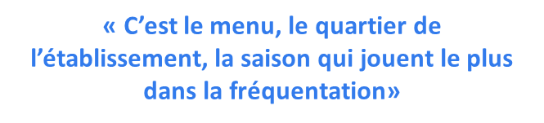
EXPLOREZ VOS DONNÉES
Vous pouvez maintenant observer vos données sous toutes leurs facettes. On parle ici d’exploration de données ou de fouille de données (en anglais, on parle de Data Mining).
Pour cette étape, le Data Scientist de votre équipe travaille avec des experts métiers et des experts des sources de données afin de mieux comprendre les données.
L’idée est de comprendre les facteurs impactant la fréquentation. Les données vous aideront à répondre à des questions telles que :
quelle est la fréquentation moyenne par jour, par semaine, par mois ?
quand est-ce que la fréquentation est la plus importante?
L’exploration des données permet aussi de vérifier vos hypothèses ou intuitions. Par exemple, l'équipe a l'intuition suivante : plus il fait beau plus les parents vont avoir tendance à prendre leurs enfants pour déjeuner avec eux. Cette hypothèse pourra être validée ou contredite par le croisement de données.
Notes:
Vous pouvez maintenant observer vos données sous toutes leurs facettes. On parle ici d’exploration de données ou de fouille de données (en anglais, on parle de Data Mining).
Pour cette étape, le Data Scientist de votre équipe travaille avec des experts métiers et des experts des sources de données afin de mieux comprendre les données.
L’idée est de comprendre les facteurs impactant la fréquentation. Les données vous aideront à répondre à des questions telles que :
quelle est la fréquentation moyenne par jour, par semaine, par mois ?
quand est-ce que la fréquentation est la plus importante?
L’exploration des données permet aussi de vérifier vos hypothèses ou intuitions. Par exemple, l'équipe a l'intuition suivante : plus il fait beau plus les parents vont avoir tendance à prendre leurs enfants pour déjeuner avec eux. Cette hypothèse pourra être validée ou contredite par le croisement de données.

Slide 65
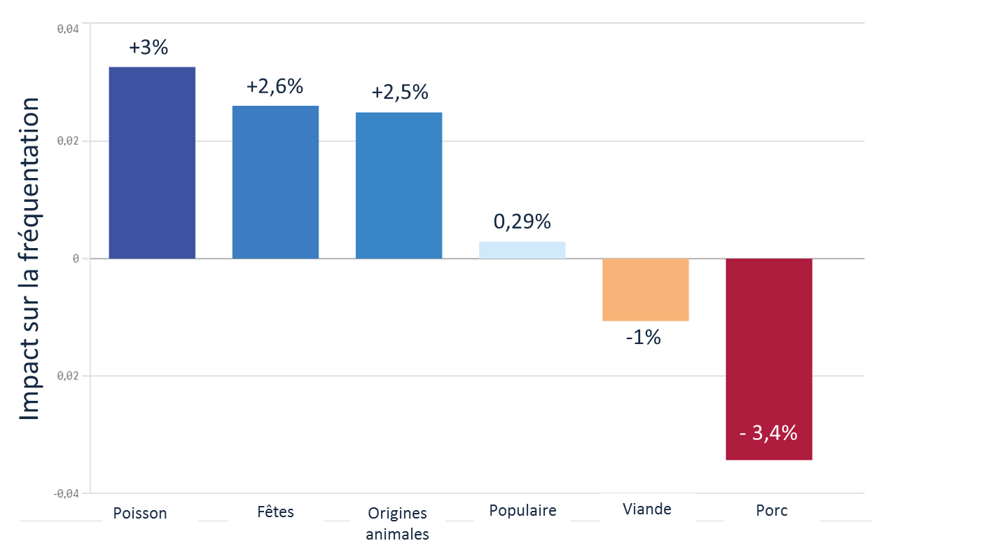
Exemple du menu
Notes:
L’exploration des données permet par exemple de mettre en évidence que la fréquentation est plus forte quand il y a du poisson dans le menu.

Slide 66
MODÉLISEZ LES DONNÉES
Vous y voici, vous allez enfin pouvoir utiliser des outils d’IA ! Ici, votre objectif est d'anticiper au mieux la fréquentation.
Pour procéder, vous allez utiliser le Machine Learning, Concrètement, vous allez modéliser la fréquentation en fonction de toutes les variables dont vous disposez. Un modèle, c'est une représentation mathématique d’un problème donné.
Prenons un exemple pour mieux se représenter la chose. Imaginons qu’un menu avec poisson ait un impact sur la fréquentation. Lorsqu'il y a du poisson, il y a plus d’enfants.
Et tout cela, vous pouvez le rédiger en formules mathématiques. Ainsi, votre modèle peut anticiper les fréquentations futures en utilisant les menus.
Dans cet exemple, le modèle se base uniquement sur le menu. Dans votre modèle final, vous utiliserez plus de variables, telles que la date ou la consommation des jours précédents.
Pour modéliser vos données, vous allez passer par deux phases :
la première phase est l’apprentissage, dans lequel vous allez entraîner votre modèle avec des exemples. Dans cette phase, vous fournirez au système des données sur le menus, les effectifs, la période…;
la deuxième phase est la prédiction : votre système est prêt et vous pouvez l’utiliser pour prédire les consommations d’énergie futures.
Notes:
Vous y voici, vous allez enfin pouvoir utiliser des outils d’IA ! Ici, votre objectif est d'anticiper au mieux la fréquentation.
Pour procéder, vous allez utiliser le Machine Learning, Concrètement, vous allez modéliser la fréquentation en fonction de toutes les variables dont vous disposez. Un modèle, c'est une représentation mathématique d’un problème donné.
Prenons un exemple pour mieux se représenter la chose. Imaginons qu’un menu avec poisson ait un impact sur la fréquentation. Lorsqu'il y a du poisson, il y a plus d’enfants.
Et tout cela, vous pouvez le rédiger en formules mathématiques. Ainsi, votre modèle peut anticiper les fréquentations futures en utilisant les menus.
Dans cet exemple, le modèle se base uniquement sur le menu. Dans votre modèle final, vous utiliserez plus de variables, telles que la date ou la consommation des jours précédents.
Pour modéliser vos données, vous allez passer par deux phases :
la première phase est l’apprentissage, dans lequel vous allez entraîner votre modèle avec des exemples. Dans cette phase, vous fournirez au système des données sur le menus, les effectifs, la période…;
la deuxième phase est la prédiction : votre système est prêt et vous pouvez l’utiliser pour prédire les consommations d’énergie futures.

Slide 67
ÉVALUEZ ET INTERPRÉTEZ VOS DONNÉES
Le modèle est-il fiable ?
Le modèle doit être évalué sur de nouvelles données
Notes:
Vous venez de mettre en place un premier modèle qui vous permet de prédire la fréquentation des cantines.
Mais comment est-ce que je sais si ce modèle est fiable ?
Vous devez évaluer ce modèle, c'est-à-dire confirmer qu’il est pertinent et fournit des prévisions de qualité.
Pour ce faire, vous allez le tester. Vous allez essayer de prédire la fréquentation sur une période sur laquelle vous n’aurez pas entraîné votre système d’IA.

Slide 68
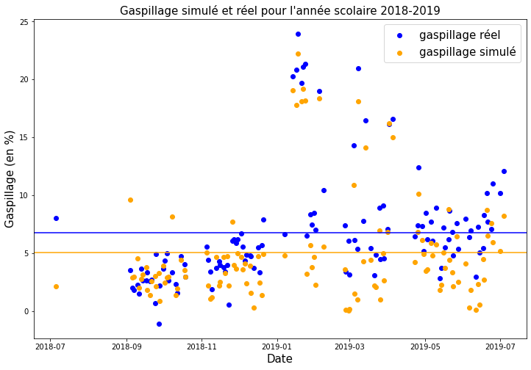
LES RÉSULTATS
Méthode d'évaluation :
Entraînement sur les années scolaires 2015-2016, 2016-2017 et 2017- 2018
Test sur 2018-2019
Ajout d’un intervalle de confiance (IC) pour éviter les sous-productions
IC 80 %
Gain de 25% sur le gaspillage
0 jour de sous-production
IC 70%
Gain de 35% sur le gaspillage
7 jours de sous-production avec max 100 repas manquants
IC 65%
Gain de 40% sur le gaspillage
10 jours de sous-production avec max 150 repas manquants
Notes:
Le modèle a été entrainé sur les années scolaires de 2015 à juillet 2018. Nous évaluons la performance du modèle sur l’année scolaire 2018-2019.
Nous cherchons à savoir si nous pouvons faire mieux que les agents sur le gaspillage. Cependant, quand le modèle fait des prédictions, il sera parfois en dessous et parfois en dessus.
Or il faut éviter de se retrouver avec des jours où il manque des repas. Cela ne serait pas soutenable pour les équipes.
Dans le processus en place, les agents prenne une marge pour éviter d’avoir de la sous-production.
Avec le modèle, il faut aussi prendre une marge. On introduit donc un intervalle de confiance.
De cette manière, on s’aperçoit que le modèle permettrait de réduire le gaspillage. Il ne reste plus qu’à le déployer dans le processus.

Slide 69
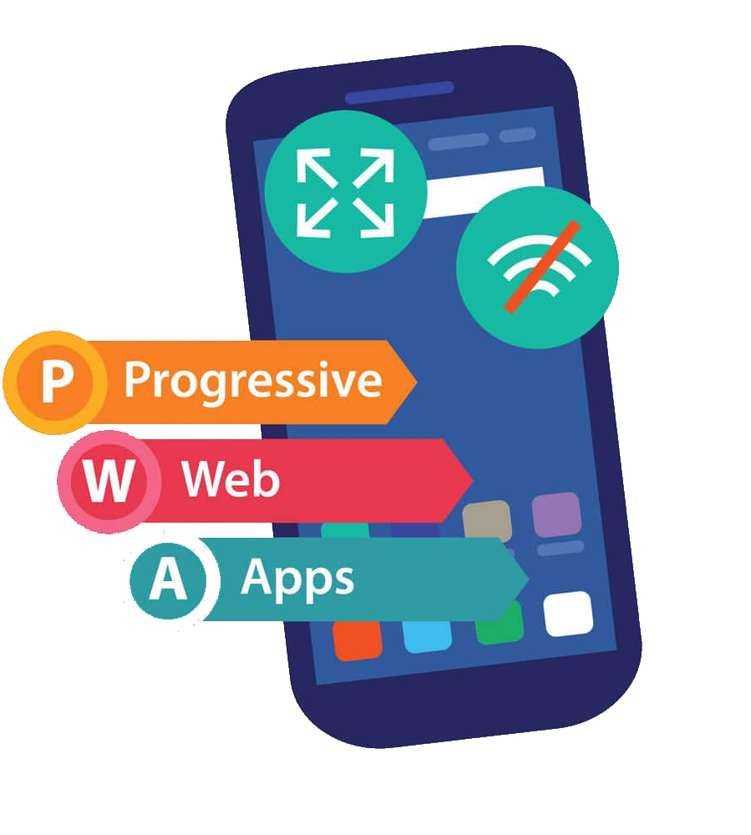
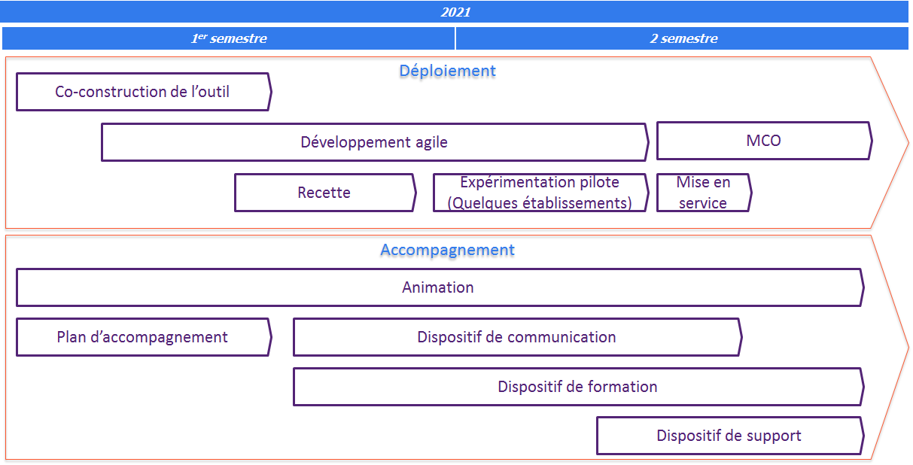
ACCOMPAGNER LE CHANGEMENT
Co-construire l’outil avec les utilisateurs sur la base de l’application développée.
Mettre en œuvre un dispositif d’accompagnement du changement.
Notes:
L’enquête terrain réalisée, notamment les entretiens avec les agents de restauration (ATR), indiquairt que l’enjeu majeur, pour que le projet passe le stade de l’expérimentation, était l’adoption de l’outil par les futurs utilisateurs.
Il est d'ailleurs souvent observé dans les projets d’IA que des algorithmes, dont la valeur ajoutée ait pourtant été démontrée (choix à faire sur le temps à employer = c’est une phrase une générale donc on le temps me paraît approprié), ne soient finalement pas utilisés par manque de compréhension ou de confiance de la part des utilisateurs.
Les ATR rencontrés ont exprimé ne pas croire à l'utilité d’une IA. Ces personnes craignent d’ailleurs être dépossédées de leur savoir-faire. Pour combler ce déficit de confiance, il était nécessaire d’accompagner le changement en impliquant les agents dans la construction de l’outil, en développant une IA interprétable et transparente (et surtout pas une boite noire) pour rassurer, en mettant en place un dispositif d’accompagnement (information, formation et support) et en ciblant d'autres facteurs du gaspillage (grammage, composition des menus)

Slide 70


CIBLER D'AUTRES FACTEURS DU GASPILLAGE
https://cantines-nantes-metropole.web.app
En restauration collective plus de la moitié du gaspillage alimentaire est généré par les restes d’assiettes *
Recueillir chaque semaine des informations des établissements sur ces restes permettra à la cuisine centrale d’adapter ses menus
Des algorithmes d’IA pourraient être développés pour aider la cuisine centrale à comprendre les facteurs engendrant les restes d’assiettes
Cette évolution permettrait de rendre l’initiative encore plus efficace
Notes:
Pour faciliter l’adoption, une fonctionnalité demandée par les agents a été proposée en plus.
Elle consiste à permettre aux agents de remonter des informations sur le reste d’assiette de chaque menu.
Cette fonctionnalité est particulièrement attendue par les agents et les diététiciennes, car recueillir chaque semaine des informations des établissements sur ces restes permettrait à la cuisine centrale d’adapter ses menus

Slide 71

SYNTHÈSE
Un projet d'intelligence artificielle implique de nombreux acteurs spécialistes de l'IA et non-spécialistes (experts fonctionnels par exemple). C’est donc l’opportunité pour chacun d’entre nous, au sein de notre domaine d’activité, de participer à la création de solutions IA positives et performantes.
Il se compose de différentes étapes : analyse, récupération, nettoyage, exploration et modélisation des données, évaluation et interprétation du modèle établi, mise en production et maintenance.
Notes:
Un projet d'intelligence artificielle implique de nombreux acteurs spécialistes de l'IA et non-spécialistes (experts fonctionnels par exemple). C’est donc l’opportunité pour chacun d’entre nous, au sein de notre domaine d’activité, de participer à la création de solutions IA positives et performantes.
Il se compose de différentes étapes : analyse, récupération, nettoyage, exploration et modélisation des données, évaluation et interprétation du modèle établi, mise en production et maintenance.

Slide 72
Découvrir de manière pratique l’Intelligence Artificielle
L’intelligence Artificielle : concrètement qu’est-ce que c’est ?
Les mythes à déconstruire
Ouvrons le capot : une IA et son code
Les principaux cas d’usage
Mettons-nous en situation dans un projet d’IA
Ce qu’il faut retenir!

Slide 73
Ce qu’il faut retenir!
L’IA = levier majeur de compétitivité.
Le coût pour développer des IA est très faible.
Techniquement, ce n’est pas si compliqué
Un projet d’IA implique de nombreux acteurs et de nombreuses étapes.
Risque important de rejet des utilisateurs, il est important d’accompagner le changement
Notes:
L’IA trouve de plus en plus d’usage dans les entreprises et c’est un levier majeur de compétitivité. Pour une entreprise, faire l’impasse engendre un risque majeur de rapidement devenir obsolète
Le coût pour développer des IA est très faible. Tout est en open-source et il n’est absolument pas nécessaire d’investir lourdement dans des outils. De plus, il existe plusieurs aides financières pour lancer des expérimentations
Techniquement, ce n’est pas si compliqué que ce que l’on peut penser. L’aspect technique est d’ailleurs très rarement le facteur limitant.
Un projet d’IA implique de nombreux acteurs et de nombreuses étapes. Le développement de l’IA, c’est-à-dire l’algorithme, ne prend en générale que quelques semaines alors que les projets prennent souvent plusieurs années.
A cause du rejet des utilisateurs, de nombreux projets ne passent pas le stade de l’expérimentation. Il est fondamental d’accompagner le changement

